Slide 1
令和８年３月１8日（水） 第６回 地震津波災害対策等検討部会 | 資料２
被害想定の算定について

Slide 2
目次
目次
◆被害想定の算定および前提条件
１. 建物被害
２．人的被害
３．ライフライン・インフラの被害
４．生活への影響
５．その他の被害
６．地域別の被害
７．複合災害
1

Slide 3
◆被害想定項目一覧
１．これまでの部会における方針、決定事項【～令和６年度】
被害想定項目（1/2）
今回審議については、ライフライン事業に係る項目を除いた赤枠の項目が対象。
1. 建物被害等
3. ライフライン・インフラの被害
1.1 揺れによる被害★
1.2 液状化による被害★
1.3 津波による被害★
1.4 急傾斜地崩壊による被害★
1.5 地震火災による被害★
1.6 津波火災による被害★
1.7 ブロック塀等の転倒被害★
1.8 自動販売機等の転倒被害★
1.9 屋外落下物の被害★
3.1 上下道の被害★
3.2 下水道の被害★
3.3 電力の被害★
3.4 通信（固定電話）の被害★
3.5 通信（携帯電話）の被害★
3.6 通信（インターネット）の被害
3.7 都市ガスの被害★
3.8 道路の被害★
3.9 鉄道の被害★
3.10 港湾の被害★
3.11 空港の被害
3.12 燃料の供給に関する影響
3.13 移動・物流に与える影響
2. 人的被害
2.1 建物倒壊（揺れ）による被害★
2.2 屋内収容物の移動・転倒による被害★
2.3 屋内落下物による被害★
2.4 地震火災による被害★
2.5 津波による被害★
2.6 急傾斜地崩壊による被害★
2.7 ブロック塀等の転倒による被害★
2.8 自動販売機の転倒による被害★
2.9 屋外落下物による被害★
2.10 揺れによる建物被害に伴う要救助者★
2.11 津波に伴う要救助者・要捜索者★
2.12 災害関連死★
4. 生活への影響
4.1 避難者数★
4.2 要配慮者数★
4.3 帰宅困難者数★
4.4 物資★
4.5 医療機能★
4.6 保健衛生・防疫・遺体処理等
★：定量評価を行う項目 ：算出結果を提示

Slide 4
◆被害想定項目一覧
１．これまでの部会における方針、決定事項【～令和６年度】
被害想定項目（2/2）
今回審議については、ライフライン事業に係る項目を除いた赤枠の項目が対象。
5. その他の被害
6. 地域別の被害
5.1 震災廃棄物量★
5.2 道路閉塞（道路リンク）★
5.3 文化財★
5.4 エレベーター閉じ込め・停止★
5.5 長周期地震動（資料１で整理）
5.6 道路上の自動車への落石・崩土
5.7 交通人的被害（道路）
5.8 交通人的被害（鉄道）
5.9 治安
5.10 海岸保全施設・河川管理施設の沈下
5.11 孤立集落★
5.12 地域コミュニティ関係
5.13 行政機能
5.14 宅地造成地
5.15 危険物・コンビナート施設
5.16 堰堤・ため池等の決壊
5.17 漁船・船舶・水産関連施設
6.1 繁華街（商業施設、雑居ビル、地下街等）
6.2 ターミナル駅
6.3 超高層オフィスビル街
6.4 タワーマンション
6.5 密集市街地（資料１で整理）
6.6 海抜ゼロメートル地帯
6.7 山間部
7. 複合災害
7.1 複合災害（高潮・河川氾濫・感染症拡大等）
7.2 時間差での地震の発生★
8. 経済被害
8.1 資産等の被害★
8.2 生産・サービス低下による影響★
★：定量評価を行う項目 ：今回結果を提示

Slide 5
◆被害想定の前提条件
目次
第５回部会再掲
（１） 被害想定算定ケース
6つの想定地震について被害想定を実施する
人的被害および火災による焼失棟数については、季節・時間帯3ケース、風速2ケースを設定し、計6ケースを想定。
津波による人的被害については、上記に避難行動別3ケースを加えた計18ケースを想定。
〈想定地震〉
区分 | 想定地震 | 備考
海溝型 | 南海トラフ地震 | 計測震度：陸側、基本、東側の３ケースの最大値
直下型 | 上町断層帯① | 震度６強以上曝露人口、府域全体への影響等を考慮して選定した１ケース
 | 上町断層帯② | 〃
 | 生駒断層帯 | 震度６強以上の曝露人口が最多となる１ケース
 | 有馬高槻断層帯 | 〃
 | 中央構造線断層帯 | 〃
〈被害想定算定ケース〉
項目 | 検討条件 | ケース数 | 適用する算定項目
季節・時間帯 | 冬深夜、夏12時、冬18時 | ３ケース | 人的被害、火災による焼失棟数
風速 | 平均風速、強風 | ２ケース | 火災に関する項目
津波の避難行動 | ●早期避難率が高い場合＋呼びかけ ●早期避難率が低い場合 ●アンケート結果に基づく避難意識 | ３ケース | 南海トラフ地震の津波による人的被害のみ
4

Slide 6
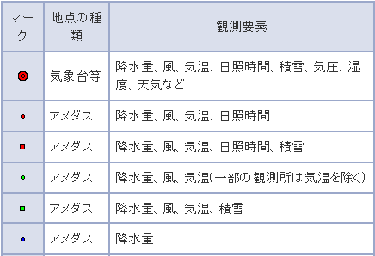
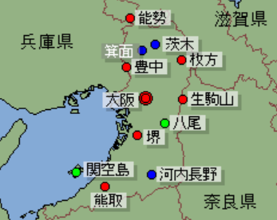
◆被害想定の前提条件
目次
（２） 風速
火災による建物被害について、1棟ごとの延焼シミュレーションを実施するにあたり、気象庁の府内8観測点における過去20年間（2006年～2025年）の気象観測記録を基に、平均風速および最大風速を算定した。
なお、風速については、観測地点ごとに標高の差があることから、標高10mにおける値へ換算している。
採用値：平均4m/s、最大風速８m/s
※右図の観測地点のうち、降雪量・積雪量のみの観測点（茨木・箕面・河内長野）および関空島を除く
（３） 被害の重複除去
図1 大阪府内の気象観測点
※気象庁HP「過去の気象データ・ダウンロード」より
建物被害および人的被害については、被害要因の重複を避けるため、次に示す順で
被害の重複除去を行う。（下記に示す項目以外については、重複処理は行わない）
建物被害：「液状化」→「揺れ」→「急傾斜地崩壊」→「津波」→「火災焼失」
人的被害：「建物倒壊」→「急傾斜地崩壊」→「津波」→「火災」
5

Slide 7
１．建物被害
目次
◆ 建物データの整理（構造／建築年代別内訳）
令和7年8月に府内市町村から収集した固定資産台帳・非課税データに基づき、建物データを整理した結果、
平成25年調査と比較して、全体の建物棟数が約9万棟、増加していることを確認。
なお、木造建物については、
昭和55年以前（旧耐震基準）の建物棟数が減少する一方、
昭和56年以降（新耐震基準）の建物棟数が増加していることを確認。
非木造 33%
非木造 32%
木造 68%
木造 67%
木造 ：約170万棟
非木造：約 83万棟
木造 ：約177万棟
非木造：約 85万棟
6

Slide 8
１．建物被害
目次
◆ 建物データの整理（市町村／構造／建築年代別内訳）
H25調査
今回調査
建築年不明
7
※建築年が不明の建物については、昭和55年以前のものとして算定

Slide 9
１．建物被害
目次
◆ 建物データの整理（市町村／構造／建築年代別内訳）
H25調査
今回調査
59%
建築年不明
8
※建築年が不明の建物については、昭和55年以前のものとして算定

Slide 10
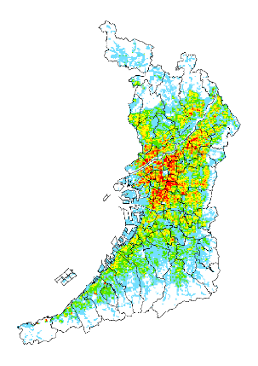
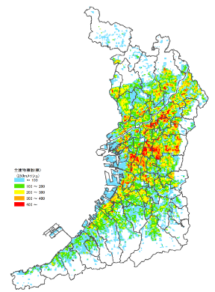

１．建物被害
目次
◆ 建物データの整理
これまで整理してきた建物データより、建物分布図を作成。
建物分布について、平成25年調査と今回調査で、概ね近い傾向であることを確認。
また、大阪市域においては建物の増加傾向がみられる。
※250mメッシュあたり
※250mメッシュあたり
H25調査
（平成25年時点の調査）
今回調査
（令和７年時点の調査）
図1.1 全建物分布
9

Slide 11
１．建物被害等
目次
◆建物被害等の想定結果まとめ
今回調査の想定結果
※冬18時（夕刻）での被害が大阪府全域で最大となる。
前回調査の想定結果
10
※冬18時（夕刻）での被害が大阪府全域で最大となる。

Slide 12
目次
１．建物被害等
建物被害の差分
増加（赤字）、減少（▲青字）
※直下型地震の揺れによる被害の差分は、H19の実施項目に合わせ、液状化被害も含めた差分を記載
（液状化・揺れによる建物被害）
〇 南海トラフ地震における建物被害について、木造建物の建替え・新築が増加したことにより、①液状化②揺れによる被害棟数が減少。
〇 直下型地震についても、震度分布が大きくなった影響により、全体的に被害棟数が増加しているが、一部地域では、木造建物の建替え・
新築が増加したことにより被害棟数が減少。 ⇒ Ｐ12～27参照
（津波による建物被害）
〇 防潮堤等の耐震対策により、木造建物の約４５％が全壊するとされる浸水深2.0m以上の浸水面積が1,950haから513haに
約７４％減少したことから、津波による被害棟数が減少。 ⇒ Ｐ28～30参照
（火災による建物被害）
〇 火災による被害については、前回調査では風向の設定を季節変動に応じて設定していたが、今回、内閣府による見直しにあわせ、
風向きを設定せず、常に風下になる想定としているため、焼失棟数が増加。さらに、直下型地震では、震度分布が大きくなったことで、
出火率が高まり火災による被害が増加。 ⇒ Ｐ35～42参照
（急傾斜地崩壊による建物被害）
〇 南海トラフ地震による急傾斜地崩壊の被害者数が増加しているのは、前回調査時から危険個所が増加したため。 ⇒ Ｐ31～34参照

Slide 13
１．建物被害等
目次
1.1-1.2 揺れ・液状化による被害
昭和55年以前/昭和56年以降の木造建築物棟数の比較
（単位：棟）
※ 表中の建物棟数は、市町村提供の課税建物台帳、非課税建物台帳による。
※ 府内の建物棟数は、約6.8万戸／年の新築、うち約２万戸／年の建替えが実施。（平成26年～令和5年の10年平均）
出典：国土交通省「建築着工統計調査」
木造建物の液状化による 全半壊率
木造建物の液状化による 全壊率
木造建物の揺れによる 全半壊率
木造建物の揺れによる 全壊率
12
※南海トラフ巨大地震の被害想定項目及び手法の概要（内閣府、令和７年３月）を基に作成
Notes:
液状化の全半壊率曲線はR7内閣府に掲載されておらず、内閣府から直接弊社に提供いただいたものである。
液状化の全壊率、全半壊率は、R7内閣府のグラフに合わせ、沈下量35ｃｍまでのメモリとした。

Slide 14
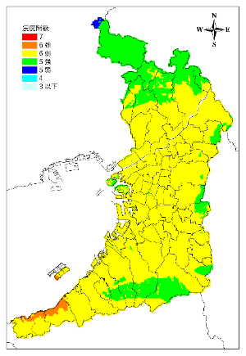
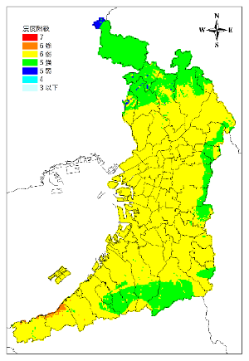

１．建物被害等（参考資料：震度分布比較） 第５回部会再掲
H25想定（南海トラフ）時との比較
H25想定
（南海トラフ）
今回調査
（南海トラフ）
H25調査（南海トラフ）の地表震度
今回調査（南海トラフ）の地表震度

Slide 15
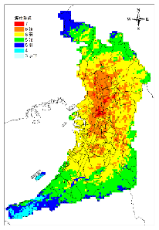
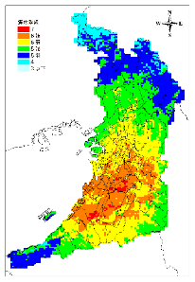
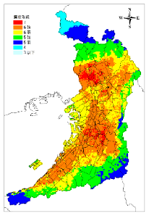
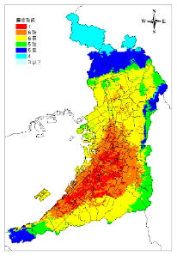
１．建物被害等（参考資料：震度分布比較） 第５回部会再掲
目次
上町断層帯
H19調査
（直下）
A
B
今回調査
（直下）
①
②
震源断層凡例
ー ：地表投影線
□ ：断層帯
★ ：破壊開始点
14

Slide 16
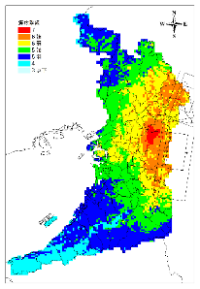
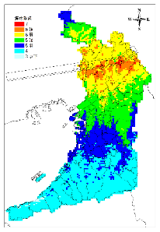
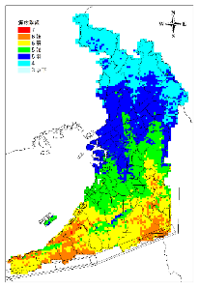
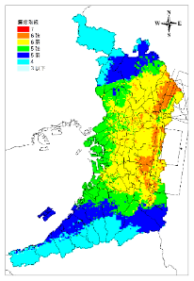
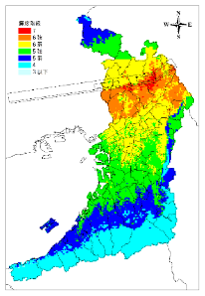
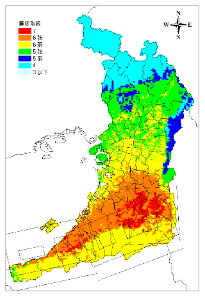
１．建物被害等（参考資料：震度分布比較）第５回部会再掲
目次
生駒断層帯
有馬高槻断層帯
中央構造線断層帯
H19調査
（直下）
今回調査
（直下）
15

Slide 17
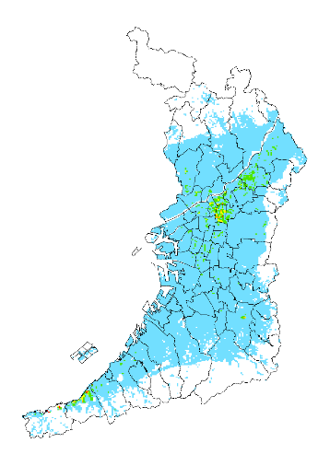
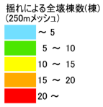
１．建物被害等
目次
1.1 揺れによる被害
市区町村別の揺れによる被害
（１）南海トラフ地震
揺れによる全壊棟数
16

Slide 18
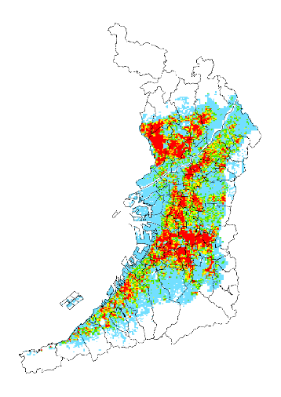
１．建物被害等
目次
1.1 揺れによる被害
市区町村別の揺れによる被害
（２）上町断層帯①
揺れによる全壊棟数
17

Slide 19
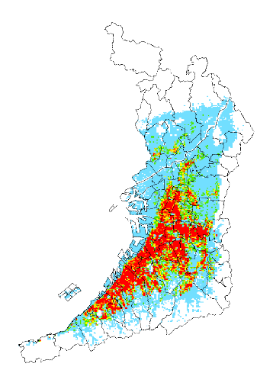
１．建物被害等
1.1 揺れによる被害
市区町村別の揺れによる被害
（３）上町断層帯②
揺れによる全壊棟数
18

Slide 20
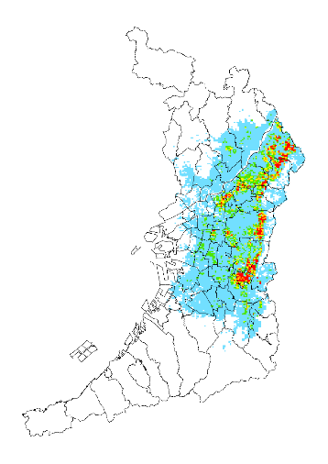
１．建物被害等
1.1 揺れによる被害
市区町村別の揺れによる被害
（４）生駒断層帯
揺れによる全壊棟数
19

Slide 21
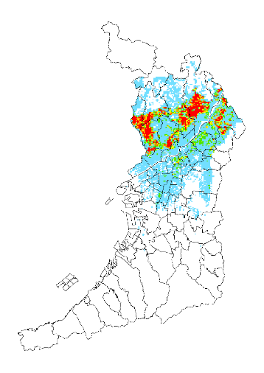
１．建物被害等
1.1 揺れによる被害
市区町村別の揺れによる被害
（５）有馬高槻断層帯
揺れによる全壊棟数
20

Slide 22
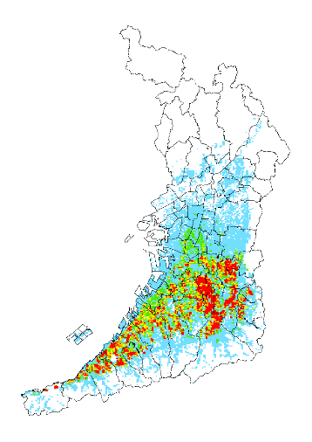
１．建物被害等
1.1 揺れによる被害
市区町村別の揺れによる被害
（６）中央構造線断層帯
揺れによる全壊棟数
21

Slide 23
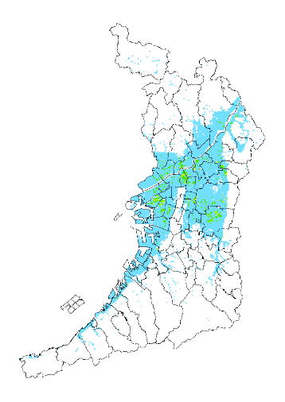
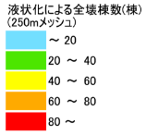
１．建物被害等
1.2 液状化による被害
市区町村別の液状化による被害
（１）南海トラフ地震
液状化による全壊棟数
22

Slide 24

１．建物被害等
1.2 液状化による被害
市区町村別の液状化による被害
（２）上町断層帯①
液状化による全壊棟数
23

Slide 25

１．建物被害等
1.2 液状化による被害
市区町村別の液状化による被害
（３）上町断層帯②
液状化による全壊棟数
24

Slide 26

１．建物被害等
1.2 液状化による被害
市区町村別の液状化による被害
（４）生駒断層帯
液状化による全壊棟数
25

Slide 27

１．建物被害等
1.2 液状化による被害
市区町村別の液状化による被害
（５）有馬高槻断層帯
液状化による全壊棟数
26

Slide 28
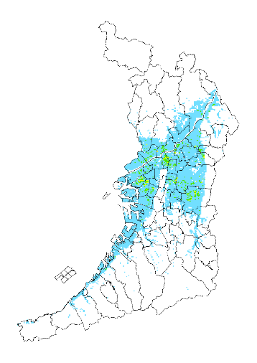
１．建物被害等
1.2 液状化による被害
市区町村別の液状化による被害
（６）中央構造線断層帯
液状化による全壊棟数
27

Slide 29
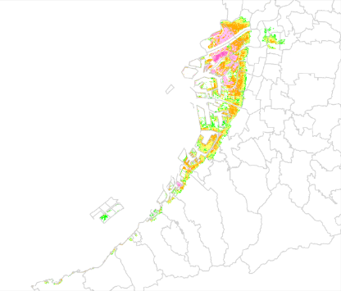
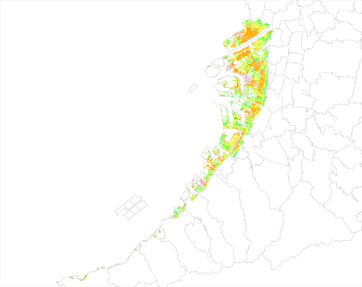

１．建物被害等（参考資料：津波浸水） 第５回部会再掲
1.3 津波による被害
【浸水深を考慮した浸水面積の変化（府全域）】
（H25調査）津波浸水想定 （今回調査）津波浸水想定
①全浸水面積 ：11,072ha ⇒ 9,580ha （13％減）
②浸水深0.3ｍ以上の浸水面積 ： 9,592ha ⇒ 7,872ha （18％減）
③浸水深1.0ｍ以上の浸水面積 ： 5,625ha ⇒ 3,332ha （41％減）
④浸水深2.0ｍ以上の浸水面積 ： 1,950ha ⇒ 513ha （74％減）
⑤浸水深4.0ｍ以上の浸水面積 ： 119ha ⇒ 5ha （95％減）
浸水面積：9,580ha
（H25調査）津波浸水想定区域
28
（今回調査）津波浸水想定区域

Slide 30
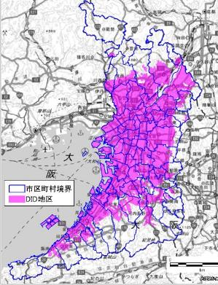
１．建物被害等
1.3 津波による被害
津波浸水想定区域は、DID地区内にあるため上図の被害率を適用した。
津波浸水深に応じた被害率を建物棟数に乗じ、全壊棟数、半壊棟数を求めた。
津波浸水深ー被害率曲線（DID地区）
津波浸水深ー被害率曲線（DID地区以外）
大阪府内のDID地区
※南海トラフ巨大地震の被害想定項目及び手法の概要（内閣府、令和７年３月）より
29

Slide 31
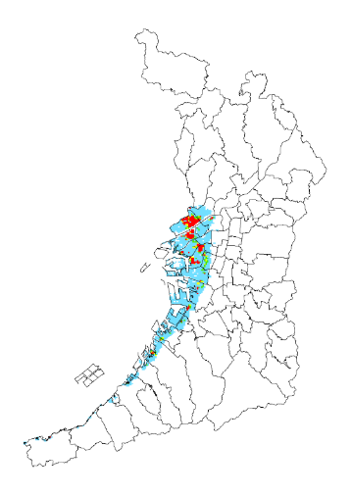
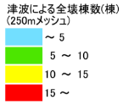
１．建物被害等
1.3 津波による被害
市区町村別の津波による被害
（１）南海トラフ地震
津波による全壊棟数
30

Slide 32
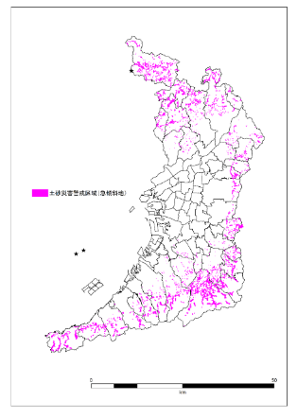
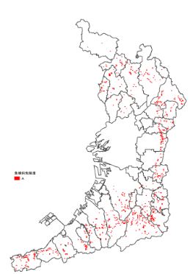

１．建物被害等
1.４ 急傾斜地崩壊による被害
南海トラフ地震については、H25年調査では「急傾斜地崩壊危険箇所（864箇所）」を対象としていたが、
今回調査では土砂法による調査に基づく「土砂災害警戒区域 急傾斜地の崩壊（6,651箇所）」を対象として算定。
このため、評価対象となる箇所数が増加したため、急傾斜地崩壊による被害棟数が増加。
H25調査
（急傾斜地崩壊危険箇所 危険度ランクA 864箇所）
今回調査
（土砂災害警戒区域 6,651箇所 ）
出典：国土数値情報（令和６年6月30日時点）
31

Slide 33
１．建物被害等
1.４ 急傾斜地崩壊による被害
（１）南海トラフ地震
（２）上町断層帯①
32

Slide 34
１．建物被害等
1.４ 急傾斜地崩壊による被害
（３）上町断層帯②
（４）生駒断層帯
33

Slide 35
１．建物被害等
1.４ 急傾斜地崩壊による被害
（５）有馬高槻断層帯
（６）中央構造線断層帯
34

Slide 36
１．建物被害等
1.５ 地震火災による被害
地震火災による建物被害については、出火件数から消火可能件数を差し引いた残出火件数を算定し、建物1棟
単位での延焼シミュレーションにより、地震火災による焼失棟数を算定。
今回調査では、全方位で常に風下になる想定としているため、どの方向へも燃えやすい条件となったことから、H25年調査と比較して、地震火災による焼失棟数が大幅に増加。
⇒直下型地震については、地震動を大きく見直した結果、出火率も高くなっている。
①感震ブレーカー設置率（第5回部会資料再掲）
H25調査
今回調査
考慮していない
大阪府における感震ブレーカー設置率 | 5.7%
※令和5年度内閣府（都道府県別）アンケート結果より
②風向（第5回部会資料再掲）
H25調査
今回調査
季節に応じた風向
全方位で常に風下になる想定
35

Slide 37
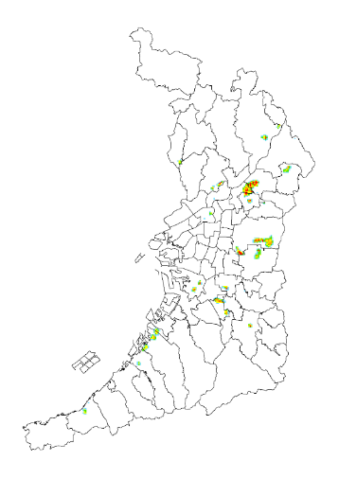
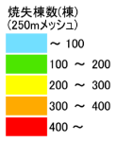
１．建物被害等
1.５ 地震火災による被害
地震火災による被害
（１）南海トラフ地震
地震火災による焼失棟数
（冬18時・強風）
※炎上出火89棟のうち、消防活動等で消火できなかった残出火44棟を対象に延焼シミュレーションを実施
36

Slide 38
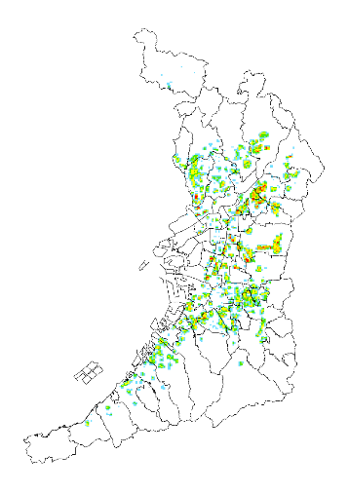
１．建物被害等
1.５ 地震火災による被害
地震火災による被害
（２）上町断層帯①
地震火災による焼失棟数
（冬18時・強風）
※炎上出火532棟のうち、消防活動等で消火できなかった残出火484棟を対象に延焼シミュレーションを実施
37

Slide 39
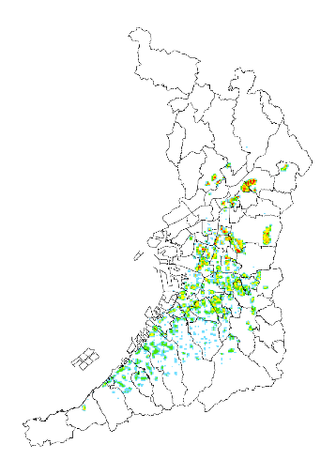
１．建物被害等
1.５ 地震火災による被害
地震火災による被害
（３）上町断層帯②
地震火災による焼失棟数
（冬18時・強風）
※炎上出火525棟のうち、消防活動等で消火できなかった残出火472棟を対象に延焼シミュレーションを実施
38

Slide 40
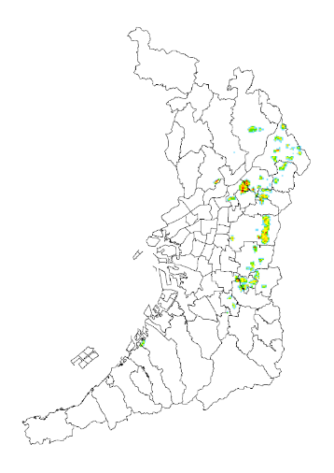
１．建物被害等
1.５ 地震火災による被害
地震火災による被害
（４）生駒断層帯
地震火災による焼失棟数
（冬18時・強風）
※炎上出火124棟のうち、消防活動等で消火できなかった残出火83棟を対象に延焼シミュレーションを実施
39

Slide 41
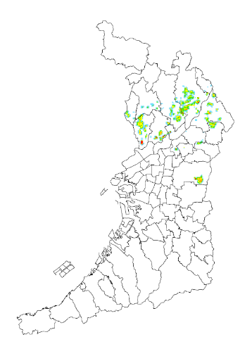
１．建物被害等
1.５ 地震火災による被害
地震火災による被害
（５）有馬高槻断層帯
地震火災による焼失棟数
（冬18時・強風）
※炎上出火169棟のうち、消防活動等で消火できなかった残出火135棟を対象に延焼シミュレーションを実施
40

Slide 42
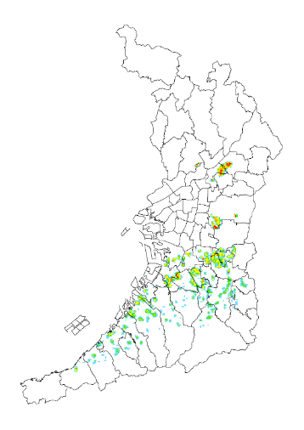
１．建物被害等
1.５ 地震火災による被害
地震火災による被害
（６）中央構造線断層帯
地震火災による焼失棟数
（冬18時・強風）
※炎上出火281棟のうち、消防活動等で消火できなかった残出火240棟を対象に延焼シミュレーションを実施
41

Slide 43
１．建物被害等
1.6 津波火災による被害
津波火災件数（南海トラフ地震）
内閣府と同様に下記の式により、津波による出火件数を算定。
想定地震 | 前回調査 | 今回調査
（１）南海トラフ地震 | 過年度調査では 実施せず | 70件
■津波火災件数の算定
（津波火災件数）
＝（車両火災件数）＋（その他の火災件数）
（車両火災件数）
＝{(世帯当たり所有者台数)×(浸水建物数)×0.000024-0.798}^{e}
（その他の火災件数）
＝（浸水建物数）×0.000264＋(プロパン使用率)×1.080
※津波火災に関する東日本大震災を対象とした質問紙調査の報告と出火件数予測手法の提案. 地域
安全学会論文集(24). pp.111-121（2014,廣井悠）より
42

Slide 44
１．建物被害等
1.７ ブロック塀等の転倒被害
内閣府と同様の地表最大加速度と被害率の関係式を用いて、各想定地震におけるブロック塀等の
転倒被害を算定。
ブロック塀の被害数＝木造建物棟数×塀等の件数比率
×倒壊対象となる塀等の割合×（地表最大加速度から求めた）被害率
塀件数
 | ブロック塀 | 石瓶 | コンクリート塀
今回調査 | 0.16×（木造住宅棟数） | 0.027×（木造住宅棟数） | 0.016×（木造住宅棟数）
H25調査 | 0.16×（木造住宅棟数） | 0.035×（木造住宅棟数） | 0.036×（木造住宅棟数）
倒壊対象となる塀の割合（H25調査と同じ）
塀の種類 | 外見調査の結果特に改善が 必要ない塀の比率（A) | 倒壊対象となる割合 （1-0.5A）
ブロック塀 | 0.500 | 0.750
石瓶 | 0.362 | 0.819
コンクリート塀 | 0.576 | 0.712
被害率
被害率（H25調査と同じ）
ブロック塀被害率（％） ＝－12.6 + 0.07 ×（地表最大加速度）(gal)
石塀被害率（％） ＝－26.6 + 0.168×（地表最大加速度）(gal)
コンクリート塀被害率（％） ＝－12.6 + 0.07 ×（地表最大加速度）(gal)
43

Slide 45
１．建物被害等
1.７ ブロック塀等の転倒被害
南海トラフ地震について、
ブロック塀のは、木造住宅棟数が増加したことで、塀の数の増加に伴い、転倒被害も増加。
石瓶及びコンクリート塀は塀の件数比率の減少に伴い、転倒被害も減少。
地震別のブロック塀等の転倒被害（件）
想定地震 | 前回調査 |  |  |  | 今回調査
 | ブロック塀等 |  |  |  | ブロック塀等
 |  | ブロック塀 | 石塀 | コンク リート塀 |  | ブロック塀 | 石塀 | コンク リート塀
（１）南海トラフ地震 | 72,989 | 39,920 | 24,543 | 8,527 | 76,659 | 48,988 | 23,021 | 4,650
（２）上町断層帯① | 過年度調査では実施せず |  |  |  | 99,496 | 67,371 | 25,730 | 6,395
（３）上町断層帯② |  |  |  |  | 85,904 | 58,524 | 21,821 | 5,559
（４）生駒断層帯 |  |  |  |  | 53,293 | 34,265 | 15,775 | 3,253
（５）有馬高槻断層帯 |  |  |  |  | 55,347 | 36,627 | 15,244 | 3,476
（６）中央構造断層帯 |  |  |  |  | 65,738 | 44,465 | 17,047 | 4,226
44

Slide 46
１．建物被害等
1.７ ブロック塀等の転倒被害
ブロック塀等(ブロック塀、石塀、コンクリート塀)の転倒被害（件）
45

Slide 47
１．建物被害等
1.８ 自動販売機等の転倒被害
内閣府と同様に、自動販売機の転倒数は、震度6弱以上となる地域の自動販売機を対象とし、屋外設置比率と転倒防止措置未対応率より転倒の対象となる自動販売機台数をもとめ、転倒率（一律）を乗じて算定。
自動販売機の転倒数（震度6弱以上の地域に適用）
＝全国の自動販売機台数^{※１} ×昼夜間人口の対全国比
×屋外設置比率（6割）×転倒防止措置未対応率（1割）×転倒率（20.9%）^{※２}
※１：3,910,300台・・・日本自動販売システム機械工業会による2024年12月末時点の全国の自動販売機台数
※２：20.9%=25,880台/124,000台・・・阪神・淡路大震災の概ね6弱以上の地域における転倒率
地震別の自動販売機等の転倒被害
想定地震 | 転倒数（台）
（１）南海トラフ地震 | 3,468
（２）上町断層帯① | 3,444
（３）上町断層帯② | 3,254
（４）生駒断層帯 | 2,433
（５）有馬高槻断層帯 | 2,051
（６）中央構造線断層帯 | 2,131
46

Slide 48
１．建物被害等
1.８ 自動販売機等の転倒被害
自動販売機等の転倒被害（台）
47

Slide 49
１．建物被害等
1.９ 屋外落下物の被害
内閣府と同様に、全壊する建物および震度6弱以上の地域に立地する3階建て以上の非木造建物のうち、落下危険物を有する建物を対象として、屋外落下物の被害を算定。
屋外落下物が生じる建物棟数
＝｛揺れによる全壊棟数＋揺れによって全壊しない非木造建物棟数×3階以上建物比率×落下危険性のある屋外落下物（飛散物及び非飛散物）を有する建物比率×
（1ー建物改修率87%）｝×（地表最大加速度から求められる）落下率
落下危険性のある屋外落下物を保有する建物棟数比率
建築年代 | 飛散物（窓ガラス、壁面等） | 非飛散物（吊り看板等）
～昭和45年 | 30% | 17%
昭和46年～55年 | 6% | 8%
昭和56年～ | 0% | 3%
落下率
地震別の屋外落下物が発生する建物数（棟）
（落下率）(%)
＝－12.6 + 0.07 ×（地表最大加速度）(gal)
想定地震 | 今回調査
（１）南海トラフ地震 | 4,081
（２）上町断層帯① | 78,896
（３）上町断層帯② | 87,108
（４）生駒断層帯 | 10,186
（５）有馬高槻断層帯 | 24,444
（６）中央構造線断層帯 | 50,628
48

Slide 50
１．建物被害等
1.９ 屋外落下物による被害
屋外落下物が発生する建物数（棟）
49

Slide 51
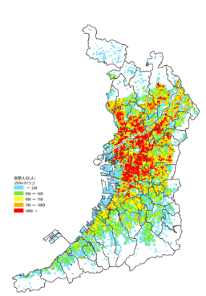
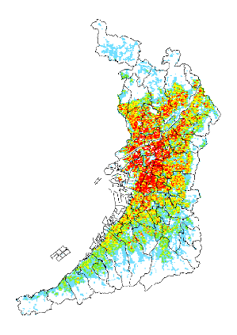

２．人的被害
◆人口データの整理（市区町村内訳）
令和2年の国勢調査に基づき、人口データを整理した結果、今回調査における夜間人口は約884万人であり、 H25年調査から約3万人減少。昼間人口は、約888万人であり、 H25調査 より約40万人減少。
人口分布について、平成25年調査と今回調査で、概ね近い傾向であることを確認。
前回調査（H25）
（市町村提供による）
夜間人口
今回調査
（R2国勢調査による）
夜間人口
夜間人口：約887万人
昼間人口：約928万人
夜間人口：約884万人
昼間人口：約888万人
50

Slide 52
２．人的被害
◆人口データの整理（市町村内訳）
夜間人口（人）
夜間人口（今回調査） ：約884万人
夜間人口（H25調査） ：約887万人
昼間人口（人）
昼間人口（今回調査） ：約888万人
昼間人口（H25調査） ：約928万人
51
※今回調査の夜間人口：令和2年国勢調査 ※前回調査（H25）の夜間人口：市町村提供

Slide 53
２．人的被害
今回調査の想定結果
※１
※２
⇒ 冬18時（夕刻）での被害が大阪府全域で最大となる。
※１早期避難低（直後避難者20％／用事後避難者50％／切迫避難もしくは避難しない者30%）
※２避難開始迅速化（直後避難者100％／用事後避難者0％／切迫避難もしくは避難しない者0%）
※夕刻人口は市町村別の人々の活動状況により設定
前回調査の想定結果

Slide 54
２．人的被害
人的被害の差分
増加（赤字）、減少（▲青字）
（津波による人的被害）
〇 防潮堤等の耐震対策により、浸水面積および浸水深が軽減した。加えて防潮堤等の沈下を防ぐ液状化対策の実施により、即時浸水が
解消し、死者数・負傷者数が大幅に減少。
〇 さらに、前回調査より避難ビルが増加（967→1885箇所）したことにより、切迫避難（ギリギリまで避難しない）もしくは避難しない
方の逃げ遅れが軽減され、死者数が減少。
⇒Ｐ70～72参照
（火災による人的被害）
〇 火災による被害については、前回調査では風向の設定を季節変動に応じて設定していたが、今回、内閣府による見直しにあわせ、
風向きを設定せず、常に風下になる想定としているため、焼失棟数が増加。さらに、直下型地震では、震度分布が大きくなったことで、
出火率が高まり火災による被害者数が増加。
（急傾斜地崩壊による人的被害）
〇 南海トラフ地震による急傾斜地崩壊の被害者数が増加しているのは、前回調査時から危険個所が増加したため。
⇒Ｐ31参照
※ 揺れによる人的被害については、建物被害による影響が大きいため、 Ｐ10、11を参照。

Slide 55


２．人的被害
２．１ 建物倒壊（揺れ）による被害
内閣府と同様に、建物倒壊による被害は、揺れによる被害建物内に滞留する屋内滞留人口に死傷者率を乗じて算定。
死者数予測フロー
南海トラフ巨大地震の被害想定項目及び手法の概要（内閣府、令和７年３月）より
建物倒壊による被害
想定地震 | 前回調査 |  | 今回調査
 | 死者（人） | 負傷者（人） | 死者（人） | 負傷者（人）
（１）南海トラフ地震 | 735 | 21,972 | 650 | 24,650
（２）上町断層帯① | 10,338 | 100,648 | 7,319 | 69,143
（３）上町断層帯② | 4,015 | 65,247 | 6,913 | 61,806
（４）生駒断層帯 | 5,702 | 70,023 | 1,401 | 25,811
（５）有馬高槻断層帯 | 1,462 | 30,407 | 2,068 | 26,095
（６）中央構造線断層帯 | 233 | 11,057 | 3,820 | 37,094
54

Slide 56
２．人的被害
２．１ 建物倒壊（揺れ）による被害
（１）南海トラフ地震
（２）上町断層帯①
55

Slide 57
２．人的被害
２．１ 建物倒壊（揺れ）による被害
（３）上町断層帯②
（４）生駒断層帯
56

Slide 58
２．人的被害
２．１ 建物倒壊（揺れ）による被害
（５）有馬高槻断層帯
（６）中央構造線断層帯
57

Slide 59
２．人的被害
２．２ 屋内収容物の移動・転倒による被害
大破建物^{※1}内人口に震度別死傷者率を乗じ、屋内収容物の移動・転倒による被害を算定。
⇒震度別死傷者率については、阪神・淡路大震災の震度別死傷者率に、令和５年度に大阪府が実施した意識調査による転倒防止対策実施率（27.1%）を用いて補正（補正係数0.84 ^{※2}）
屋内収容物の移動・転倒による被害は、建物倒壊（揺れ）による被害の内数として、取り扱う。
※１：内閣府同様、木造大破率＝木造全壊率×0.7、非木造大破率＝非木造全壊率 とした
※２：補正係数の算定
（阪神・淡路大震災当時の阪神地区転倒防止実施率） ＝7.8% （未実施率）＝92.2%
（大阪府における令和５年度調査の転倒防止対策実施率）＝27.1% （未実施率）＝72.9%
（転倒防止措置有の場合の転倒率）=0.23 ※内閣府の値を採用
（補正係数）＝（ 72.9% ＋0.23× 27.1% ）／（ 92.2% ＋0.23× 7.8% ）＝0.84
屋内収容物の移動・転倒物による死者率
屋内収容物の移動・転倒物による負傷者率
震度階 | 大破の場合 |  | 中破以下の場合
 | 木造建物 | 非木造建物 | 木造建物 | 非木造建物
7 | 0.314% | 0.192% | 0.00955% | 0.000579%
6強 | 0.255% | 0.156% | 0.00689% | 0.000471%
6弱 | 0.113% | 0.0688% | 0.00343% | 0.000208%
5強 | 0.0235% | 0% | 0.000715% | 0.0000433%
5弱 | 0.00264% | 0% | 0.0000803% | 0.00000487%
震度階 | 大破の場合 |  | 中破以下の場合
 | 負傷者率 | 重傷者率 | 負傷者率 | 重傷者率
7 | 3.69% | 0.995% | 0.112% | 0.0303%
6強 | 3.00% | 0.809% | 0.0809% | 0.0218%
6弱 | 1.32% | 0.357% | 0.0402% | 0.0109%
5強 | 0.276% | 0% | 0.00839% | 0.00226%
5弱 | 0.0310% | 0% | 0.000943% | 0.000255%
※阪神・淡路大震災時の震度別死傷者率
58

Slide 60
２．人的被害
２．２ 屋内収容物の移動・転倒による被害
屋内収容物の移動・転倒物による死者率
屋内収容物の移動・転倒物による負傷者率
震度階 | 大破の場合 |  | 中破以下の場合
 | 木造建物 | 非木造建物 | 木造建物 | 非木造建物
7 | 0.264% | 0.161% | 0.00802% | 0.000486%
6強 | 0.214% | 0.131% | 0.00579% | 0.000396%
6弱 | 0.0949% | 0.05779% | 0.00288% | 0.000175%
5強 | 0.0197% | 0% | 0.000601% | 0.0000364%
5弱 | 0.00222% | 0% | 0.0000675% | 0.00000409%
震度階 | 大破の場合 |  | 中破以下の場合
 | 負傷者率 | 重傷者率 | 負傷者率 | 重傷者率
7 | 3.10% | 0.836% | 0.0941% | 0.0255%
6強 | 2.52% | 0.680% | 0.0680% | 0.0183%
6弱 | 1.11% | 0.300% | 0.0338% | 0.00916%
5強 | 0.232% | 0% | 0.00705% | 0.00190%
5弱 | 0.0260% | 0% | 0.000792% | 0.000214%
※令和５年度調査の転倒防止対策実施率で補正した震度別死傷者率
屋内収容物の移動・転倒による被害（冬18時）
想定地震 | 前回調査 |  |  | 今回調査
 | 死者 （人） | 負傷者 （人） | 重傷者（人） | 死者（人） | 負傷者 （人） | 重傷者 （人）
（１）南海トラフ地震 | 89 | 2,351 | 627 | 120 | 2,857 | 773
（２）上町断層帯① | 86 | 3,431 | 過年度調査では 実施せず | 639 | 10,738 | 2,896
（３）上町断層帯② | 28 | 1,899 |  | 532 | 8,921 | 2,407
（４）生駒断層帯 | 37 | 2,084 |  | 138 | 2,959 | 800
（５）有馬高槻断層帯 | 14 | 1,082 |  | 218 | 4,093 | 1,102
（６）中央構造線断層帯 | 2 | 741 |  | 266 | 4,785 | 1,292
59

Slide 61
２．人的被害
２．３ 屋内落下物による被害
大破建物内人口に震度階別死傷者率を乗じ、屋内落下物による死傷者を算定。
⇒震度階別死傷者率については、2.2 屋内収容物同様の補正を行う。
屋内落下物による被害は、建物倒壊（揺れ）による被害の内数として、取り扱う。
屋内落下物による死者率
屋内落下物による負傷者率
震度階 | 大破の場合 |  | 中破以下の場合
 | 木造建物 | 非木造建物 | 木造建物 | 非木造建物
7 | 0.0652% | 0.0400% | 0.00227% | 0.000138%
6強 | 0.0455% | 0.0295% | 0.00158% | 0.000102%
6弱 | 0.0209% | 0.0166% | 0.000727% | 0.0000573%
5強 | 0.00983% | 0% | 0.000342% | 0.0000339%
5弱 | 0.00492% | 0% | 0.000171% | 0.0000191%
震度階 | 大破の場合 |  | 中破以下の場合
 | 負傷者率 | 重傷者率 | 負傷者率 | 重傷者率
7 | 1.48% | 0.163% | 0.0515% | 0.00567%
6強 | 1.03% | 0.113% | 0.0360% | 0.00396%
6弱 | 0.475% | 0.0523% | 0.0165% | 0.00181%
5強 | 0.223% | 0% | 0.00778% | 0.000857%
5弱 | 0.112% | 0% | 0.00389% | 0.000428%
※補正後の震度別死傷者率
屋内落下物による被害（冬18時）
想定地震 | 前回調査 |  |  | 今回調査
 | 死者(人) | 負傷者(人) | 重傷者(人) | 死者(人) | 負傷者(人) | 重傷者(人)
（１）南海トラフ地震 | 40 | 2,435 | 258 | 20 | 1,366 | 152
（２）上町断層帯① | 11 | 1,912 | 過年度調査では 実施せず | 150 | 4,924 | 539
（３）上町断層帯② | 4 | 955 |  | 126 | 4,156 | 456
（４）生駒断層帯 | 5 | 1,041 |  | 28 | 1,467 | 157
（５）有馬高槻断層帯 | 1 | 551 |  | 47 | 1,992 | 217
（６）中央構造線断層帯 | 0 | 379 |  | 61 | 2,326 | 259
60

Slide 62
２．人的被害
２．３ 屋内落下物による被害
大破建物内人口に震度階別死傷者率を乗じることで屋内落下物による死傷者を算定。
屋内ガラス被害は、建物倒壊（揺れ）による被害の内数として、取り扱う。
屋内ガラス被害による死傷者率
震度階 | 死者率 | 負傷者率 | 重傷者率
7 | 0.000299% | 0.0564% | 0.00797%
6強 | 0.000259% | 0.0490% | 0.00691%
6弱 | 0.000180% | 0.0340% | 0.00480%
5強 | 0.000101% | 0.0190% | 0.00269%
5弱 | 0.0000216% | 0.00408% | 0.000576%
屋内ガラスによる被害（冬18時）
想定地震 | 前回調査 |  |  | 今回調査
 | 死者（人） | 負傷者（人） | 重傷者（人） | 死者（人） | 負傷者（人） | 重傷者（人）
（１）南海トラフ地震 | 7 | 3,756 | 529 | 1 | 1,892 | 267
（２）上町断層帯① | 過年度調査では 実施せず |  |  | 4 | 2,443 | 346
（３）上町断層帯② |  |  |  | 1 | 2,192 | 311
（４）生駒断層帯 |  |  |  | 2 | 1,745 | 244
（５）有馬高槻断層帯 |  |  |  | 4 | 1,755 | 243
（６）中央構造線断層帯 |  |  |  | 1 | 1,773 | 249
61

Slide 63
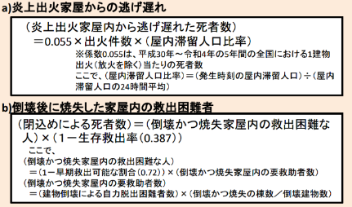
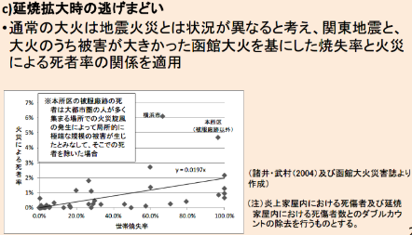
２．人的被害
２．４ 地震火災による被害
地震火災による被害については、前回調査と比較して、焼失棟数の増加に伴い、死者数が増加。
一方で、出火件数の影響を受ける負傷者数については、前回調査と比較して大きな変化はみられなかった。
a)炎上出火家屋内からの
b)倒壊後に焼失した家屋内
c)延焼拡大時の逃げまどい
逃げ遅れ
の救出困難者
火災による死者数・負傷者数
地震火災による人的被害予測フロー
各項目における算定式
62

Slide 64
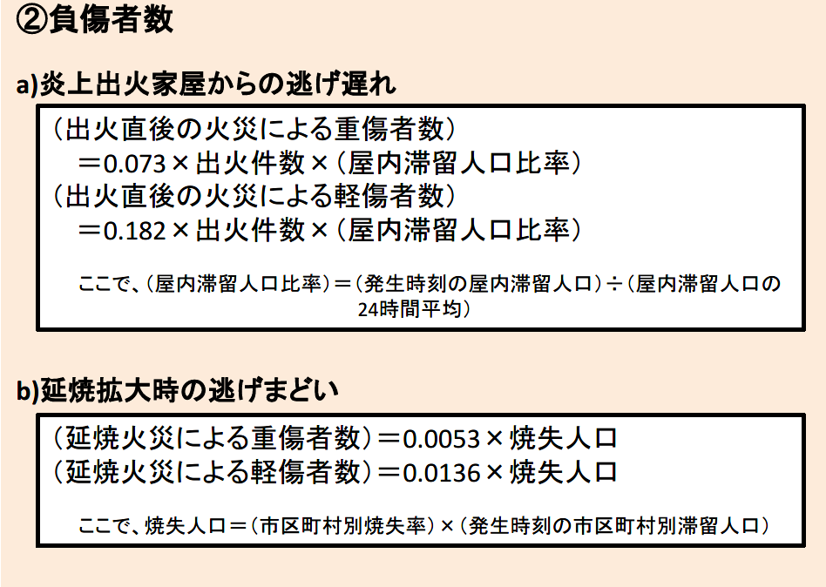
２．人的被害
２．４ 地震火災による被害
地震火災による死者数（冬18時）
想定地震 | 前回調査 | 今回調査
 | 死者 | 死者
 |  |  | 逃げ遅れ | 救出困難 | 逃げまどい
（１）南海トラフ地震 | 176 | 5,810 | 0 | 48 | 5,762
（２）上町断層帯① | 952 | 36,524 | 21 | 2,340 | 34,163
（３）上町断層帯② | 411 | 26,945 | 22 | 1,946 | 24,977
（４）生駒断層帯 | 1,945 | 8,144 | 2 | 219 | 7,923
（５）有馬高槻断層帯 | 222 | 11,007 | 7 | 600 | 10,400
（６）中央構造線断層帯 | 0 | 13,993 | 10 | 732 | 13,251
地震火災による負傷者数（冬18時）
想定地震 | 前回調査 | 今回調査
 | 負傷者 | 負傷者
 |  |  | 逃げ遅れ | 逃げまどい
（１）南海トラフ地震 | 3,526 | 3,970 | 5 | 3,965
（２）上町断層帯① | 5,156 | 23,000 | 88 | 22,912
（３）上町断層帯② | 2,228 | 16,784 | 83 | 16,701
（４）生駒断層帯 | 10,512 | 5,396 | 13 | 5,383
（５）有馬高槻断層帯 | 1,195 | 7,036 | 24 | 7,012
（６）中央構造線断層帯 | 3 | 8,976 | 43 | 8,933
63

Slide 65
２．人的被害
２．４ 地震火災による被害
（１）南海トラフ地震
64

Slide 66
２．人的被害
２．４ 地震火災による被害
（２）上町断層帯①
65

Slide 67
２．人的被害
２．４ 地震火災による被害
（３）上町断層帯②
66

Slide 68
２．人的被害
２．４ 地震火災による被害
（４）生駒断層帯
67

Slide 69
２．人的被害
２．４ 地震火災による被害
（５）有馬高槻断層帯
68

Slide 70
２．人的被害
２．４ 地震火災による被害
（６）中央構造線断層帯
69

Slide 71
２．人的被害 第５回部会再掲
２．５ 津波による被害
下表②、③のケースを実施するとともに、大阪府独自のアンケート調査によるケースを④として実施する。なお、ケース①は対策が進んだ場合の減災効果算出で採用する。
津波に対する避難速度
時間帯 | 地形 | 健常者 | 避難行動 要支援者同行
昼間 | 平野部 | 2.72km/h | 1.89km/h
 | 傾斜部 | 1.73km/h | 1.20km/h
夜間 | 平野部 | 2.18km/h | 1.51km/h
 | 傾斜部 | 1.38km/h | 0.96km/h
※被害想定手法の概要（令和７年３月）より
避難開始時期
No. | ケース | 避難行動別の比率
 |  | 避難する |  | 切迫避難あるいは避難しない
 |  | すぐに避難する （直後避難） | 避難するがすぐには避難しない （用事後避難）
① | 全員が発災後すぐに避難を開始した場合 | 100% | 0% | 0%
② | 早期避難者比率が高く、さらに津波情報の伝達や避難の呼びかけが効果的に行われた場合 | 70% | 30% | 0%
③ | 早期避難者比率が低い場合 | 20% | 50% | 30%
④ | 大阪府アンケート結果の避難開始率の場合 | 30% | 50% | 20%
70

Slide 72
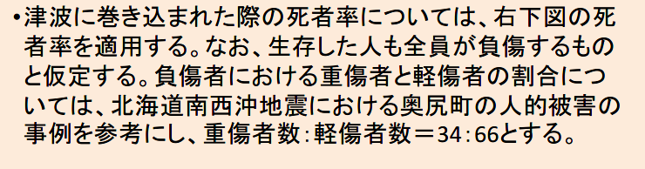
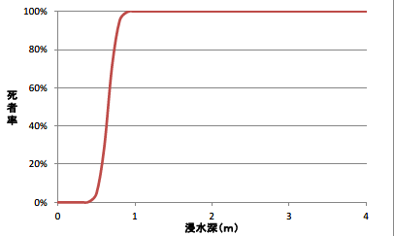
２．人的被害
２．５ 津波による被害
浸水深別死者率
津波に巻き込まれた場合の死者率
71

Slide 73
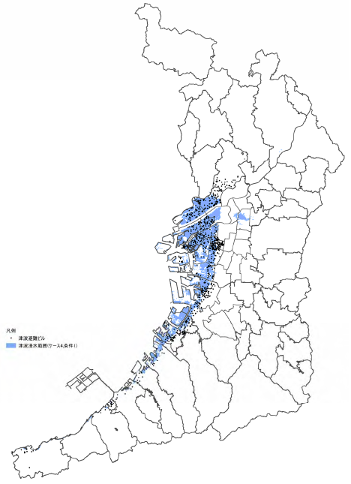
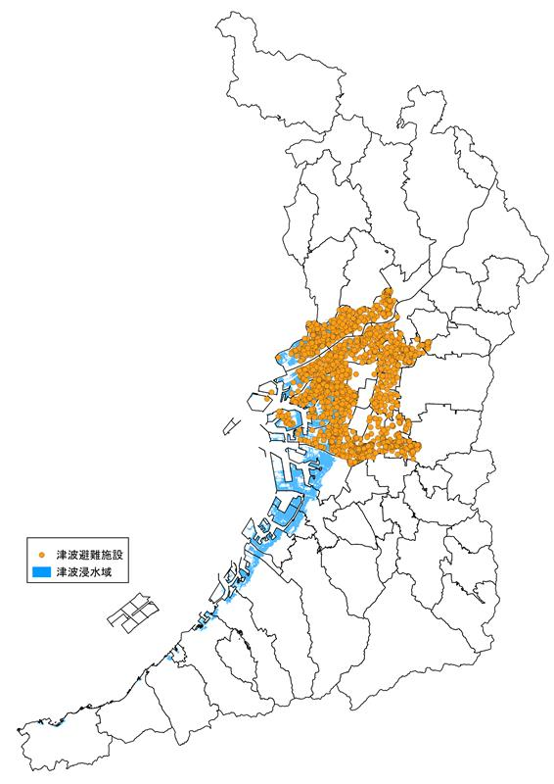
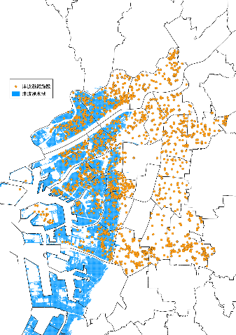

２．人的被害
２．５ 津波による被害
防潮堤などの耐震対策により、浸水面積および浸水深が軽減したことに加え、液状化対策によって地震後の防潮堤などの沈下に伴う即時浸水が解消されたことから、死者数・負傷者数は大幅に軽減。
また、前回調査から今回調査にかけて、津波避難ビルが増加（967箇所 → 1,885箇所）したことにより、切迫避難または避難しない場合の死者数が軽減。
津波による被害
想定地震 | 行動パターン | 前回調査 |  | 今回調査
 |  | 死者（人） | 負傷者（人） | 死者（人） | 負傷者（人）
（１）南海トラフ地震 | 早期避難率低 | 132,967 | 63,945 | 5,149 | 3,510
 | 迅速 | 7,882 | 117 | 1,832 | 57
H25調査避難ビル（967箇所）
72
今回調査避難ビル（1,885箇所）

Slide 74
２．人的被害
２．５ 津波による被害
（１）南海トラフ地震
73

Slide 75

２．人的被害
２．６ 急傾斜地崩壊による被害
対象とする急傾斜地の増加に伴い、急傾斜地崩壊による人的被害も増加。
急傾斜地崩壊による人的被害算出手法
※南海トラフ巨大地震の被害想定項目及び手法の概要（内閣府、令和７年３月）
急傾斜地崩壊による人的被害（冬18時）
想定地震 | 前回調査 |  | 今回調査 |  | 差分 （今回ー前回）
 | 死者 （人） | 負傷者 （人） | 死者 （人） | 負傷者 （人） | 死者 （人） | 負傷者 （人）
（１）南海トラフ地震 | 2 | 2 | 67 | 82 | 65 | 80
（２）上町断層帯① | 過年度調査では 実施せず |  | 58 | 73 | 過年度調査では 実施せず
（３）上町断層帯② |  |  | 51 | 66
（４）生駒断層帯 |  |  | 33 | 43
（５）有馬高槻断層帯 |  |  | 34 | 38
（６）中央構造線断層帯 |  |  | 46 | 57
74

Slide 76
２．人的被害
２．６ 急傾斜地崩壊による被害
（１）南海トラフ地震（冬18時）
（２）上町断層帯① （冬18時）
75

Slide 77
２．人的被害
２．６ 急傾斜地崩壊による被害
（３）上町断層帯② （冬18時）
（４）生駒断層帯（冬18時）
76

Slide 78
２．人的被害
２．６ 急傾斜地崩壊による被害
（５）有馬高槻断層帯（冬18時）
（６）中央構造線断層帯（冬18時）
77

Slide 79

２．人的被害
２．７ ブロック塀等の転倒による被害
木造建物の増加に伴い、ブロック塀等の倒壊による人的被害も増加。
ブロック塀等の転倒による被害の算出手法
※南海トラフ巨大地震の被害想定項目及び手法の概要（内閣府、令和７年３月）
ブロック塀等の転倒による被害（冬18時）
想定地震 | 前回調査 |  | 今回調査
 | 死者 | 負傷者 | 死者 | 負傷者
（１）南海トラフ地震 | 11 | 1,081 | 30 | 1,353
（２）上町断層帯① | 過年度調査では 実施せず |  | 37 | 1,472
（３）上町断層帯② |  |  | 27 | 1,171
（４）生駒断層帯 |  |  | 14 | 794
（５）有馬高槻断層帯 |  |  | 19 | 851
（６）中央構造線断層帯 |  |  | 16 | 753
78

Slide 80

２．人的被害
２．８ 自動販売機の転倒による被害
前回調査と今回調査で大きく変化がないことを確認。
自動販売機の転倒による被害の算出手法
※南海トラフ巨大地震の被害想定項目及び手法の概要（内閣府、令和７年３月）
自動販売機の転倒による被害（冬18時）
想定地震 | 前回調査 |  | 今回調査
 | 死者 | 負傷者 | 死者 | 負傷者
（１）南海トラフ地震 | 0 | 68 | 0 | 77
（２）上町断層帯① | 過年度調査では 実施せず |  | 0 | 77
（３）上町断層帯② |  |  | 0 | 76
（４）生駒断層帯 |  |  | 0 | 61
（５）有馬高槻断層帯 |  |  | 0 | 57
（６）中央構造線断層帯 |  |  | 0 | 48
79

Slide 81


２．人的被害
２．9 屋外落下物による被害
前回調査と今回調査で大きく変化がないことを確認。
屋外落下物による被害の算出手法
※南海トラフ巨大地震の被害想定項目及び手法の概要（内閣府、令和７年３月）
屋外落下物よる被害（冬18時）
想定地震 | 前回調査 |  | 今回調査
 | 死者 | 負傷者 | 死者 | 負傷者
（１）南海トラフ地震 | 0 | 6 | 0 | 1
（２）上町断層帯① | 過年度調査では 実施せず |  | 0 | 105
（３）上町断層帯② |  |  | 0 | 71
（４）生駒断層帯 |  |  | 0 | 4
（５）有馬高槻断層帯 |  |  | 0 | 15
（６）中央構造線断層帯 |  |  | 0 | 20
80
80

Slide 82
２．人的被害
２．10 揺れによる建物被害に伴う要救助者
揺れによる建物の全壊棟数の増加に伴い、要救助者数は前回調査よりも増加。
（自力脱出困難者数）
＝ （自力脱出困難者率0.117）×（揺れによる建物全壊率）×（屋内滞留人口）
南海トラフ巨大地震の被害想定項目及び手法の概要（内閣府、令和７年３月）より
揺れによる建物被害に伴う要救助者数(冬18時)
想定地震 | 要救助者数（人）
 | 前回調査 | 今回調査
（１）南海トラフ地震 | 3,847 | 8,466
（２）上町断層帯① | 過年度調査では 実施せず | 50,868
（３）上町断層帯② |  | 41,501
（４）生駒断層帯 |  | 10,223
（５）有馬高槻断層帯 |  | 16,105
（６）中央構造線断層帯 |  | 19,452
81

Slide 83
２．人的被害
２．10 揺れによる建物被害に伴う要救助者
市区町村別の揺れによる建物被害に伴う要救助者数(冬18時)
単位：人
82

Slide 84
２．人的被害
２．11 津波に伴う要救助者・要捜索者
津波により建物の中高層階に滞留する人を要救助者、津波に巻き込まれた人を要捜索者として算定。
防潮堤等の耐震対策により、浸水面積および浸水深が軽減したことに加えて、防潮堤等の沈下を防ぐ液状化対策の実施により、即時浸水が解消し、津波に伴う要救助者・要捜索者も大幅に減少。
■要救助者の求め方
中高層階に滞留する人が要救助対象となる。
最大浸水深別の中高層階滞留に伴う要救助者の設定
最大浸水深 | 中高層階滞留に伴う要救助者の設定の考え方
1m未満 | 自力脱出可能とみなす
1m以上6m未満 | 3階以上の滞留者が要救助対象
6m以上15m未満 | 6階以上の滞留者が要救助対象
15m以上 | 11階以上の滞留者が要救助対象
※南海トラフ巨大地震の被害想定項目及び手法の概要（内閣府、令和７年３月）
■要捜索者の求め方
津波に巻き込まれた人（避難未完了者＝津波による死傷者）を津波被害に伴う初期の要捜索者と考える。
■結果
津波に伴う要救助者・要捜索者（早期避難率低・冬夕18時）
想定地震 | 前回調査 |  | 今回調査 |  | 差分
 | 要救助者 （人） | 要捜索者 （人） | 要救助者 （人） | 要捜索者 （人） | 要救助者 （人） | 要捜索者 （人）
（１）南海トラフ地震 | 875,337 | 196,912 | 43,885 | 8,659 | -831,452 | -188,253
83

Slide 85
２．人的被害
目次
２．11 津波に伴う要救助者・要捜索者
要救助者数および要捜索者数
（早期避難率低・冬18時)
84

Slide 86
３．ライフライン・インフラの被害
３．８ 道路の被害
国道、高速道路、県道、市町村道などを対象とし、震度分布図および津波浸水深に応じた被害率を用いて道路被害を算定。
その結果、上町断層帯②による道路被害箇所数が最も多い結果となった。
揺れによる道路被害率（箇所/km）
津波による道路被害率（箇所/km）
震度 | 直轄国道 | 補助国道、都道府県道、市町村道
震度４以下 | ― | ―
震度５弱 | 0.035 | 0.016
震度５強 | 0.11 | 0.049
震度６弱 | 0.16 | 0.071
震度６強 | 0.17 | 0.076
震度７ | 0.48 | 0.21
浸水深（ｍ） | 直轄国道 | 補助国道、都道府県道、市町村道
1m未満 | 0.13 | 0.058
1~3m未満 | 0.37 | 0.16
3～5m未満 | 0.65 | 0.29
5～10m | 1.52 | 0.68
10m以上 | 2.64 | 1.17
南海トラフ巨大地震の被害想定項目及び手法の概要（内閣府、令和７年３月）より
各地震別の道路被害箇所数
想定地震 | 被害箇所数（箇所）
 | 前回調査 | 今回調査 | 差分 （今回ー前回）
（１）南海トラフ地震 | 1,883 | 1,869 | -14
（２）上町断層帯① | 過年度調査では 実施せず | 2,037 | 過年度調査では 実施せず
（３）上町断層帯② |  | 2,125
（４）生駒断層帯 |  | 1,466
（５）有馬高槻断層帯 |  | 1,414
（６）中央構造断層帯 |  | 1,683
85

Slide 87

３．ライフライン・インフラの被害
目次
市区町村別被害箇所数
（南海トラフ地震）
3.8 道路の被害
（１）南海トラフ地震
南海トラフ地震では、特に被害率の高いエリアは西部に集中し、府全域で約1,900箇所の被害が算定された。
道路被害率（南海トラフ地震）
86

Slide 88

３．ライフライン・インフラの被害
目次
市区町村別被害箇所数
（上町断層帯①）
3.8 道路の被害
（２）上町断層帯①
上町断層帯①では、特に被害率の高いエリアは南部や北部の中央部に集中し、府全域で約2,０00箇所の被害が算定された。
道路被害率（上町断層帯①）
87

Slide 89

３．ライフライン・インフラの被害
目次
市区町村別被害箇所数
（上町断層帯②）
3.8 道路の被害
（３）上町断層帯②
上町断層帯②では、特に被害率の高いエリアは南部に集中し、府全域で約2,100箇所の被害が算定された。
道路被害率（上町断層帯②）
88

Slide 90

３．ライフライン・インフラの被害
目次
市区町村別被害箇所数
（生駒断層帯）
3.8 道路の被害
（４）生駒断層帯
生駒断層帯では、特に被害率の高いエリアは東部に集中し、府全域で約1,500箇所の被害が算定された。
道路被害率（生駒断層帯）
89

Slide 91

３．ライフライン・インフラの被害
目次
市区町村別被害箇所数
（有馬高槻断層帯）
3.8 道路の被害
（５）有馬高槻断層
有馬高槻断層帯では、特に被害率の高いエリアは北部に集中し、府全域で約1,400箇所の被害が算定された。
道路被害率（有馬高槻断層帯）
90

Slide 92

３．ライフライン・インフラの被害
目次
市区町村別被害箇所数
（中央構造断層帯）
3.8 道路の被害
（６）中央構造線断層帯
中央構造断層帯では、特に被害率の高いエリアは南部に集中し、府全域で約1,700箇所の被害が算定された。
道路被害率（中央構造断層帯）
91

Slide 93
３．ライフライン・インフラの被害
３．９ 鉄道の被害
鉄道延長に震度別被害率を乗じて、被害箇所数を算定。
揺れによる鉄道被害率（箇所/km）
津波による鉄道被害率（箇所/km）
震度 | 新幹線 | 在来線
震度４以下 | ― | ―
震度５弱 | ― | 0.26
震度５強 | 0.26 | 1.01
震度６弱 | 0.4 | 2.03
震度６強以上 |  | 2.8
浸水深（ｍ） | 鉄道
津波被害を 受けた線区 | 1.97
南海トラフ巨大地震の被害想定項目及び手法の概要（内閣府、令和７年３月）より
各地震別の鉄道被害箇所数
想定地震 | 被害箇所数（箇所）
 | 前回調査 | 今回調査
（１）南海トラフ地震 | 過年度調査では 実施せず | 12,870
（２）上町断層帯① |  | 14,979
（３）上町断層帯② |  | 13,655
（４）生駒断層帯 |  | 10,305
（５）有馬高槻断層帯 |  | 9,885
（６）中央構造断層帯 |  | 10,900
92

Slide 94


３．ライフライン・インフラの被害
目次
市区町村別被害箇所数
3.9 鉄道の被害
（１）南海トラフ地震
南海トラフ地震では、沿岸部の複数路線が浸水し、府全域で約1万3千箇所の被害が想定される。
鉄道分布と浸水範囲
（南海トラフ地震）
鉄道分布と震度分布
（南海トラフ地震）
93

Slide 95

３．ライフライン・インフラの被害
目次
3.9 鉄道の被害
市区町村別被害箇所数
（上町断層帯① ）
（２）上町断層帯①
上町断層帯①では、府全域で約1万5千箇所の被害が想定される。
鉄道分布と震度分布（上町断層帯① ）
94

Slide 96

３．ライフライン・インフラの被害
目次
市区町村別被害箇所数
（上町断層帯② ）
3.9 鉄道の被害
（３）上町断層帯②
上町断層帯②では、府全域で約1万4千箇所の被害が想定される。
鉄道分布と震度分布（上町断層帯② ）
95

Slide 97

３．ライフライン・インフラの被害
目次
市区町村別被害箇所数
（生駒断層帯）
3.9 鉄道の被害
（４）生駒断層帯
生駒断層帯では、府全域で約1万箇所の被害が想定される。
鉄道分布と震度分布（生駒断層帯）
96

Slide 98

３．ライフライン・インフラの被害
目次
市区町村別被害箇所数
（有馬高槻断層帯）
3.9 鉄道の被害
（５）有馬高槻断層帯
有馬高槻断層帯では、府全域で約1万箇所の被害が想定される。
鉄道分布と震度分布（有馬高槻断層帯）
97

Slide 99

３．ライフライン・インフラの被害
目次
3.9 鉄道の被害
市区町村別被害箇所数
（中央断層構造帯）
（６）中央構造線断層帯
中央断層構造帯では、府全域で約1万1千箇所の被害が想定される。
鉄道分布と震度分布（中央断層構造帯）
98

Slide 100


３．ライフライン・インフラの被害
３．１０ 港湾の被害
本想定では、港湾・漁港の係留施設を対象とする。
揺れによる港湾被害については、ほぼ崩壊かつ復旧に長期間を要する被害を対象に工学的基盤面に作用する加速度に応じた港湾岸壁被害率により被害箇所数を算定。
港湾岸壁被害確率の累積分布関数
南海トラフ巨大地震の被害想定項目及び手法の概要（内閣府、令和７年３月）より
基盤加速度と漁港・港湾の分布図
（上町断層帯①の例）
出典：国土数値情報
99

Slide 101
３．ライフライン・インフラの被害
３．１０ 港湾の被害
上町断層帯①、②では、ほぼすべての港で大規模な被害が想定され、船舶の係留が困難となり、緊急物資輸送・救援活動に重大な支障を及ぼすほか、通常物流へも重大な影響を及ぼすことが考えられる。
被害箇所数 （箇所）
100

Slide 102
３．ライフライン・インフラの被害
３．11 空港の被害
定性
地震別の空港被害
 | 計測震度（最大値）
空港名 | 上町① | 上町② | 生駒 | 有馬高槻 | 中央構造線 | 南海トラフ
大阪国際空港 | 6.5 | 5.8 | 5.5 | 6.4 | 5.4 | 5.7
八尾空港 | 6.4 | 6.5 | 6.3 | 5.6 | 6.2 | 5.6
関西国際空港 | 5.8 | 6 | 4.8 | 4.7 | 6 | 5.9
 | PL値（最大値）
空港名 | 上町① | 上町② | 生駒 | 有馬高槻 | 中央構造線 | 南海トラフ
大阪国際空港 | 19.45 | 14.26 | 8.94 | 17.87 | 7.33 | 17.24
八尾空港 | 23.75 | 23.15 | 22.58 | 10.94 | 18.82 | 23.1
関西国際空港 | ― | ― | ― | ― | ― | ―
大阪国際空港においては、震度７となる強い揺れが想定され、かつ、八尾空港においては液状化のリスクが非常に高いことから、以下に想定される被害の様相を示す。
想定される被害様相
被害想定項目 | 時間 | 被害様相
空港 | 直後 | 震度6強以上の強い揺れにより、滑走路の基本施設や航空保安施設の被害が発生する恐れがあるため、点検等により空港を閉鎖 関西国際空港では、津波浸水により漂流物や土砂の漂着、漂流物による施設の破損、場周柵の倒壊などの被害が発生 閉鎖した空港に到着予定の便については、他空港への代替運航 空港閉鎖により帰宅困難者が発生
 | １日後 | 被災のない場合は、運行再開
 | 数日後 | 関西国際空港では、救援機の離着陸に必要な滑走路の土砂・がれきの除去等が完了後に再開
101

Slide 103

３．ライフライン・インフラの被害
３．12 燃料の供給に関する影響
定性
過去の災害で見られた被害の概要
災害 | 被害の概要
東日本大震災 （H23.3.11） | 製油所、油槽所において設備の被災や停電等による稼動停⽌。 稼動停⽌した製油所等は１週間程度で順次運転再開したが、被災した製油所等は再開に⻑期間（数ヶ⽉〜１年）を要した。 道路損壊等によりガソリンスタンド等への⽯油配送が遅れる中、需要が増⼤したため、⾏列や混乱が発⽣。 病院・避難所・通信・消防・警察等の重要施設で⾮常⽤発電機を稼動させるために必要な燃料の備蓄が不⾜。
大阪府北部地震（H30.6.18） | 大阪ガスの供給エリア内で11万1951戸の都市ガス供給が停止し、都市ガス供給の復旧に7日間を要した。
過去の災害実績から燃料不足や被災地外への影響について、以下に想定される被害の様相を示す。
想定される被害様相
被害想定項目 | 時間 | 被害様相
燃料 | 直後 | 製油所や油槽所等が被災し、燃料となる石油製品の出荷・受入機能等が低下 ライフラインの寸断により、工業用水・施設稼働用電力が不足し、ライフラインの復旧まで製油所が停止 一部のガソリンスタンドでは設備の倒壊や損壊などにより営業不能
 | 数日後 | 停電が発生している地域において、上・下水道や通信、ガスの供給・処理施設の非常用電源の燃料が枯渇すると、機能が停止する地域が拡大 広範囲の燃料精製施設が被害を受け、燃料精製が十分にできないことにより、被災地から内陸の油槽所まで燃料を輸送することが困難 災害拠点病院等における非常用電源の燃料や暖房用灯油が不足 広く石油が不足し、ガソリンスタンドでは、沿道での給油待ちの渋滞や、在庫不足や計画停電の実施に伴う時短営業
出典：東⽇本⼤震災と熊本地震における燃料供給の課題と対策
平成３０年1⽉ 中国経済産業局 資源・燃料課
102

Slide 104

３．ライフライン・インフラの被害
３．1３ 移動・物流に与える影響
定性
過去の災害で見られた被害の概要
災害 | 被害の概要
東日本大震災（H23.3.11） | 県の広域物資輸送拠点が被災し使用不能となったため、様々な混乱が発生
平成28年熊本地震（H28.4.14） | プッシュ支援等により、支援物資が広域物資輸送拠点まで到着したものの、避難所までのラストマイル輸送が混乱し、支援物資が届かなかった
令和６年能登半島地震（R6.1.1） | 通信途絶、道路寸断により市町経由での孤立状況や人数等の状況把握が困難となった
過去の災害実績や震度６弱以上の地震による被害想定から、移動・物流に与える影響について、以下に想定される被害の様相を示す。
想定される被害様相
被害想定項目 | 時間 | 被害様相（対策なしの場合）
移動・物流に与える影響 | 直後 | 震度６弱以上の地震が発生する地域では、沿道建物の倒壊等による細街路の閉塞が想定され、救出救助、消火活動等の応急活動や住民の避難行動等に支障 港湾のバース（岸壁）が被害を受け、コンテナ便やフェリーなどによる物流に大きな影響を与える可能性 府域を中心として物流が制約され、物資不足の状況となり、特に発災から１週間は、緊急物資の輸送等が優先されるため、一般の物流が止まる可能性 急傾斜地の崩壊等により、孤立化した地域では、車両による輸送は困難となり、ヘリコプター等での輸送が実施 スーパー・コンビニ等において、商品の在庫が枯渇
図 のと里山海道
（横田IC～徳田大津JCT）の道路被害
出典：石川県ホームページから
103

Slide 105
４．生活への影響
4.3 帰宅困難者数
パーソントリップ調査の居住地・移動先別の移動人口から滞留人口を把握し、移動先の距離に応じた帰宅困難率を乗じることで、帰宅困難者数を算定。なお、移動人口に関しては交通センサス（大都市交通センサス2015および道路交通センサス2021）結果を参考にした。
帰宅困難率％＝（0.0218×外出距離km）×100
外出距離別の帰宅困難率
南海トラフ巨大地震の被害想定項目及び手法の概要（内閣府、令和７年３月）に基づき作成
104

Slide 106
４．生活への影響
4.3 帰宅困難者数
前回調査（約146万人）と今回調査（約149万人）で大きな変化がないことを確認。
帰宅困難者数（冬18時）
105

Slide 107

４．生活への影響
4.５ 医療機能
定性
過去の災害で見られた被害の概要
災害 | 被害の概要
東日本大震災（H23.3.11） | 病院施設の全壊・一部損壊により外来・入院受け入れの停止・制限が多数発生し、医療提供体制が大規模に機能不全に陥った。
令和６年能登半島地震（R6.1.1） | 幹線道路の寸断・大規模断水により、医療機関へのアクセスや医療継続が大きく制約された。 令和６年能登地域では高齢化率が高く、 入院患者・高齢者施設入所者など 2,000人以上の広域搬送が実施された。
震度６強以上の揺れや沿岸域への津波襲来により医療機関の被災が想定されることから、医療機能に与える影響について、以下に想定される被害の様相を示す。
想定される被害様相
被害想定項目 | 時間 | 被害様相
医療機能 | 直後 | 被災地内の医療機関においては建物被害やライフライン機能支障等により対応力が低下し、重傷者や軽傷者等の膨大な数の医療需要が発生 沿岸部で、津波による医療機関被害により医療空白地域が発生 医療機関自体の被災だけではなく、医師・看護師等の不足で診療機能が低下 医療機関が被災するとともに、膨大な数の負傷者が発生し、被災地内の医療機関でトリアージを実施する必要 病院の被害、停電・断水等ライフライン被害が継続し、人工透析ができずに患者が死亡 地震や津波による重篤患者を広域医療搬送する必要
 | １日後 | 燃料不足等により機能が停止する医療機関が発生 医薬品不足が相当数の医療機関で発生 医療従事者の食料や物資等が不足 停電・断水の復旧の見通しが立たない場合は、透析患者等の他医療機関への移動を余儀なくされる 外部から支援に来た医療スタッフの宿泊場所等が確保できない
東日本大震災で見られた日本赤十字社医療救護所
出典：災害写真データベース
106

Slide 108
４．生活への影響
4.６ 保健衛生・防疫・遺体処理等
定性
過去の災害で見られた被害の概要
災害 | 被害の概要
東日本大震災（H23.3.11） | 津波による死者数は約1万6千人に達し、沿岸部の被災地では、地震発生直後から棺やドライアイスの不足が深刻な課題となった。また、火葬場の被災や燃料不足により遺体の火葬が進まず、多数の遺体を長期間安置することも困難であったことから、一時的に土葬が実施された。 遺体の捜索は極めて困難を極め、消防・警察・自衛隊が大量に動員されたにもかかわらず、1年以上経過しても約3千人の行方不明者が見つからない状況が続いた。また、津波による遺体は損傷が激しく、検視による身元確認も困難であった。 避難所では、燃料不足などにより暖房が使用できない施設も多く、不衛生な環境下でインフルエンザやノロウイルスなどの感染症患者が発生した。気温の上昇に伴い、災害廃棄物の仮置場が近接する避難所や仮設住宅では、ハエなどの大量発生が生じ、保健衛生面での対応が強く求められた。
劣悪な避難所環境、多数の遺体発生が想定されることから、保健衛生・防疫・遺体処理等ついて、以下に想定される被害の様相を示す。
想定される被害様相
被害想定項目 | 時間 | 被害様相
保健衛生・防疫・遺体処理等 | 直後 | 多数の避難者が避難所に避難し、一人当たりの居住スペースの減少、十分な数の仮設トイレ等の不足、健康管理のための医師・保健師等の不足、テントや車中泊による屋外生活者の発生など、保健衛生環境が悪化し、感染症の集団感染につながる② 多数の避難者が床に座って生活するため、避難者が通路を移動することによって舞い上がるほこりにより、気管支炎等を発症
 | １日後 | 死者・行方不明者の捜索範囲が極めて広範囲 死者数が膨大であり、迅速な遺体処理が困難 遺体の安置場所、棺、ドライアイスが不足し、夏季には遺体の腐乱等による衛生上の問題が発生 検死が可能な人員等が不足し、多数の遺体の身元確認が困難 停電や断水等により、熱中症が発生する危険性が高まる
 | １週間後 | 夏季には、高齢者・乳幼児を中心に熱中症や脱水症状、食中毒が発生 冬季は避難所や仮設住宅への対策が行き届かず、低体温症状等のリスクが上昇 衛生状態の悪化により、女性は婦人科系の病気、妊婦は流産・早産や妊婦高血圧症候群、産婦は乳腺炎や膀胱炎、乳幼児は感染症にかかりやすくなり、健康リスクが上昇 食物アレルギー対応の食事が手に入らない、哺乳瓶の消毒ができないなど、最も栄養ケアが必要な乳児がわずかな食事の変化で脱水や重大な健康障害のリスクが高まる 火葬場の被災、燃料不足等により火葬が困難 火葬が困難な場合、衛生上の問題から土葬や仮埋葬の実施
 | １年後 | 行方不明者の捜索が続く
107

Slide 109
５．その他の被害
5.1 震災廃棄物量
建物の全半壊・焼失等による「解体廃棄物」・「片付けごみ及び公物等」、津波により陸上に運ばれて堆積した土砂・泥状物等による「津波堆積物」を算定。
今回調査では、片付けごみ及び公物等を追加したことに加えて、直下型地震では、全半壊・焼失棟数も増加したため、解体廃棄物量が増加した。
■解体廃棄物
■片づけごみ及び公物等
■津波堆積物
揺れ、液状化、津波、急傾斜地崩壊、火災
全壊焼失棟数 棟
津波浸水面積 m2
建物全半壊・焼失・
浸水に伴う廃棄物発生量原単位
片付けごみ及び公物等発生原単位
揺れ 53.5トン/棟
津波 82.5トン/棟
津波堆積物
発生原単位
0.024トン/m2
解体率
災害廃棄物発生量
トン
片付けごみ及び公物等
トン
津波堆積物 トン
解体廃棄物量の発生フロー
片づけごみ及び公物等の算出フロー
津波堆積物の算出フロー
震災廃棄物発生量（万トン）
想定地震 | 前回調査 |  | 今回調査
 | 解体廃棄物 | 津波 堆積物 | 合計 |  |  | 津波 堆積物
 |  |  |  | 解体廃棄物 | 片付けごみ及び公物
（１）南海トラフ地震 | 1,847 | 353.9～566.8 | 2,974 | 2,056 | 918 | 228
（２）上町断層帯① | 4,015 |  | 9,471 | 5,688 | 3,783
（３）上町断層帯② | 2,340 |  | 7,674 | 4,608 | 3,066
（４）生駒断層帯 | 3,135 |  | 3,063 | 1,953 | 1,110
（５）有馬高槻断層帯 | 945 |  | 3,456 | 2,241 | 1,215
（６）中央構造線断層帯 | 346 |  | 4,734 | 2,865 | 1,869
108

Slide 110
５．その他の被害
5.1 震災廃棄物量（津波堆積物）
（１）南海トラフ地震
109

Slide 111
５．その他の被害
5.1 震災廃棄物量（災害廃棄物）
（１）南海トラフ地震
110

Slide 112
５．その他の被害
5.1 震災廃棄物量（災害廃棄物）
（２）上町断層帯①
111

Slide 113
５．その他の被害
5.1 震災廃棄物量（災害廃棄物）
（３）上町断層帯②
112

Slide 114
５．その他の被害
5.1 震災廃棄物量（災害廃棄物）
（４）生駒断層帯
113

Slide 115
５．その他の被害
5.1 震災廃棄物量（災害廃棄物）
（５）有馬高槻断層帯
114

Slide 116
５．その他の被害
5.1 震災廃棄物量（災害廃棄物）
（６）中央構造線断層帯
115

Slide 117

５．その他の被害
５．２ 道路閉塞（道路リンク）
幅員13m未満の道路を対象に幅員別の道路リンク閉塞率をメッシュ別に算定。
道路リンク閉塞率は、揺れおよび液状化による建物被災率（全壊率＋1/2半壊率）から下記の式を用いて算定。
【幅員3m未満の道路】
道路リンク閉塞率（％）＝1.28×建物被災率（％）
【幅員3m以上5.5m未満の道路】
道路リンク閉塞率（％）＝0.604×建物被災率（％）
【幅員5.5m以上13m未満の道路】
道路リンク閉塞率（％）＝0.194×建物被災率（％）
（メッシュ別道路リンク閉塞率）
Σ｛（道路幅員別延長）×（道路幅員別リンク閉塞率）｝
Σ（道路幅員別延長）
道路閉塞率の予測フロー
南海トラフ巨大地震の被害想定項目及び手法の概要（内閣府、令和７年３月）より
幅員別道路延長
116

Slide 118


５．その他の被害
５．２ 道路閉塞（道路リンク）
（１）南海トラフ地震
（２）上町断層帯①
道路閉塞率
道路閉塞率
117

Slide 119


５．その他の被害
５．２ 道路閉塞（道路リンク）
（３）上町断層帯②
（４）生駒断層帯
道路閉塞率
道路閉塞率
118

Slide 120


５．その他の被害
５．２ 道路閉塞（道路リンク）
（５）有馬高槻断層帯
（６）中央構造線断層帯
道路閉塞率
道路閉塞率
119

Slide 121
５．その他の被害
５．3 文化財
津波浸水域、震度6強以上の地域、または焼失可能性の高い地域に存在する国宝・重要文化財・有形文化財（建造物）の数を集計。
国宝・重要文化財・有形文化財（建築物）の所在地
延焼シミュレーション結果
震度６強以上
津波浸水域
延焼率
建物被害の可能性の
高い文化財の数
延焼する可能性の
高い文化財の数
被害を受ける可能性のある文化財の数
文化財被害の予測フロー
被害を受ける可能性のある文化財（箇所）
想定地震 | 前回調査 | 今回調査
（１）南海トラフ地震 | 39 | 49
（２）上町断層帯① | 78 | 363
（３）上町断層帯② | 60 | 278
（４）生駒断層帯 | 43 | 40
（５）有馬高槻断層帯 | 24 | 92
（６）中央構造線断層帯 | 48 | 172
120

Slide 122






５．その他の被害
５．３ 文化財
（１）南海トラフ地震
被害を受ける可能性のある全49カ所のうち、津波によるものが過半数を占める。
文化財および震度分布図、津波浸水想定区域
焼失可能性の高いエリア
※被害を受ける可能性のある文化財数については、重複するものがあるため
揺れ、津波、火災の合計とは一致しない
121

Slide 123


５．その他の被害
５．３ 文化財
（２）上町断層帯①
被害を受ける可能性のある全363カ所のうち、揺れによるものが過半数を占める。
文化財および震度分布図、焼失可能性の高いエリア
※被害を受ける可能性のある文化財数については、重複するものがあるため
揺れ、津波、火災の合計とは一致しない
122

Slide 124


５．その他の被害
５．３ 文化財
（３）上町断層帯②
被害を受ける可能性のある全278カ所のうち、揺れによるものが過半数を占める。
文化財および震度分布図、焼失可能性の高いエリア
※被害を受ける可能性のある文化財数については、重複するものがあるため
揺れ、津波、火災の合計とは一致しない
123

Slide 125


５．その他の被害
５．３ 文化財
（４）生駒断層帯
文化財および震度分布図、焼失可能性の高いエリア
※被害を受ける可能性のある文化財数については、重複するものがあるため
揺れ、津波、火災の合計とは一致しない
124

Slide 126


５．その他の被害
５．３ 文化財
（５）有馬高槻断層帯
被害を受ける可能性のある全92カ所のうち、揺れによるものが過半数を占める。
文化財および震度分布図、焼失可能性の高いエリア
※被害を受ける可能性のある文化財数については、重複するものがあるため
揺れ、津波、火災の合計とは一致しない
125

Slide 127


５．その他の被害
５．３ 文化財
（６）中央構造線断層帯
被害を受ける可能性のある全172カ所のうち、揺れによるものが過半数を占める。
文化財および震度分布図、焼失可能性の高いエリア
※被害を受ける可能性のある文化財数については、重複するものがあるため
揺れ、津波、火災の合計とは一致しない
126

Slide 128
５．その他の被害
５．６ 道路上の自動車への落石・崩土
定性
過去の災害で見られた被害の概要
災害 | 被害の概要
伊豆大島近海地震（S53.1.14） | 1978年伊豆大島近海地震では、全死者25人のうち、ほぼ全員が土砂崩れによる被害であった。特に、道路走行中の自動車やバスが土砂崩れに巻き込まれ、埋没する死亡事故が発生したことが、本地震における人的被害の大きな特徴である。
新潟県中越地震（H16.7.16） | 2004年新潟県中越地震では、長岡市妙見堰付近で土砂崩落が発生し、道路上の自動車が巻き込まれる要救助事案が発生した。新潟県警察航空隊のヘリコプターによる捜索により、ヘリコプターから降下したレンジャー隊員が、発災当初から行方不明となっていた母子3人の車両の一部であることを確認した。その後、災害救助犬の捜索により車内に生存者がいることが判明し、警察・消防などの関係機関が連携して救助活動を行った結果、男児1人が発災から4日後に救出された。
過去の災害実績や震度６弱以上の地震による被害想定から、道路上の自動車への落石・崩土について、以下に想定される被害の様相を示す。
想定される被害様相
被害想定項目 | 時間 | 被害様相
道路上の自動車への落石・崩土 | 直後 | 走行中の自動車が、地震による落石や崩土に巻き込まれ、死傷者等が発生 落石や崩土に巻き込まれた被災者を発見・救助するため、赤外線探知機などの専門的な機材が必要 危険な場所での作業となることから、レスキュー部隊などの特殊な人的資源を投入する必要
 | 数日後 | 二次的な土砂崩壊を回避するため、適切な指示を行う専門家などの派遣が必要 救出・救助作業中の余震などにより、落石や崩土が再度発生し、被災者や救助部隊が二次被災するおそれ
127

Slide 129
５．その他の被害
５．７ 交通人的被害（道路）
定性
過去の災害で見られた被害の概要
災害 | 被害の概要
阪神・淡路大震災（H7.1.17） | 3号神戸線及び5号湾岸線で16名の死者、79名の負傷者が発生した（「大阪府地震被害想定調査」（H9大阪府））
東日本大震災（H23.3.11） | 停電状況下で交通施設が機能停止することにより交通事故が発生した。
出典：内閣府、南海トラフ巨大地震の被害想定項目及び手法の概要（令和７年3月）
過去の災害実績や震度６弱以上の地震による被害想定から、道路に関する交通人的被害について、以下に想定される被害の様相を示す。
想定される被害様相
被害想定項目 | 時間 | 被害様相
交通人的被害 （道路） | 直後 | 運転ミスによる交通事故、橋梁の落橋・倒壊に伴う事故、道路への落石・斜面崩壊・道路の陥没等による交通事故、津波に巻き込まれる、交通施設が機能停止に伴う交通事故等が発生 地下トンネルや地下駐車場が津波浸水することにより人的被害が発生 倒壊した建物や落下物等による道路閉塞、交通事故の発生等により、緊急搬送車両の通行の支障となり、二次的な人的被害が発生 地下トンネルや地下駐車場が津波浸水することにより人的被害が発生
 | 数日後 | 道路渋滞による緊急搬送車両（医師や負傷者の搬送等）の遅れによる症状悪化
128

Slide 130
５．その他の被害
５．８ 交通人的被害（鉄道）
定性
過去の災害で見られた被害の概要
災害 | 被害の概要
東日本大震災（H23.3.11） | JR仙台駅でホーム天井のパネルが落下する等の施設被害が発生した。（人的被害はなし） →状況によってはけが人が発生する可能性がある。
大阪北部の地震（H30.6.18） | 駅間停車は153本（約14万人）、影響人員は約240万人に上った。
出典：内閣府、南海トラフ巨大地震の被害想定項目及び手法の概要（令和７年3月）
過去の災害実績や震度６弱以上の地震による被害想定から、鉄道に関する交通人的被害について、以下に想定される被害の様相を示す。
想定される被害様相
被害想定項目 | 時間 | 被害様相
交通人的被害 （鉄道） | 直後 | 運行中の揺れによる脱線・衝突事故、運行中の列車が津波にのみ込まれる、急停車等の措置に伴う人的被害等が発生 乗客が列車から避難する際に軌道上等の避難ルートで負傷 列車の脱線や高架からの落下事故等が発生し、線路周辺の地域の住民に人的被害が発生 地下鉄に津波が流入し構内が浸水し、人的被害が発生
129

Slide 131
５．その他の被害
５．９ 治安
定性
過去の災害で見られた被害の概要
災害 | 被害の概要
東日本大震災（H23.3.11） | 住民が避難した留守宅を狙った空き巣被害が発生する。 休業中の商店や金融機関に侵入し、商品やATMから現金を盗難する被害が発生する。 被災車両の盗難（転売目的）が発生する。 避難生活などによるストレスを背景として、暴行・傷害事件が発生する。 震災後、「被害を点検する」と称して住民に接触し、代金を徴収する一方で実際には点検などを行わない悪質商法が発生する。※警視庁や国民生活センターでは、相談窓口の設置や注意喚起のチラシ配布などの対応が行われた。 製油所で発生した火災を契機として、「有害物質が発生し、雨とともに地上に降る」といった誤情報やチェーンメールが流布され、製油所がWeb上で否定する事例がみられた。
過去の災害実績から、治安について、以下に想定される被害の様相を示す。
想定される被害様相
被害想定項目 | 時間 | 被害様相
治安 | 直後 | SNSで多く閲覧されることで収益を得る「インプ稼ぎ」を目的とした偽情報が相次ぐ 虚偽の救助要請情報に対してリソースが割かれ、救急救助活動に影響 数日後にさらに大きな被害が発生するなど、不安を煽るデマ情報が流布され、被災者の混乱や疲労につながる
 | 数日後 | 避難エリアにおける空き巣等、暴行・傷害行為、悪質商法や義援金詐欺、デマ等が発生 避難所などでプライバシーを守られないことや、様々な制約やストレスが重なることで性暴力やDVが発生
130

Slide 132
５．その他の被害
５．１０ 海岸保全施設・河川管理施設の沈下
定性
過去の災害で見られた被害の概要
災害 | 被害の概要
東日本大震災（H23.3.11） | 石巻市などでは大規模な地盤沈下が発生し、満潮の度に市街地が浸水する事態となった。防潮堤・防波堤の洗掘や地盤沈下、液状化により海岸保全施設などの機能が低下し、震災前には防ぐことができていた水害などが発生するおそれが生じた。 （参考）東北地方整備局の調査（平成23年4月11日）によれば、仙台平野ではゼロメートル地帯の面積が約5倍に拡大したことが明らかとなっている。
過去の災害実績や震度６弱以上の地震、津波浸水による被害想定から、海岸保全施設・河川管理施設の沈下について、以下に想定される被害の様相を示す。
想定される被害様相
被害想定項目 | 時間 | 被害様相
海岸保全施設・河川管理施設の沈下等 | 直後 | 施設設計の基準を超える強い揺れや液状化により、海岸保全施設などが沈下・損壊 堤防や護岸等の基礎地盤が液状化した場合や地震動により損傷等発生した場合、沈下や目地ずれ等が生じ、ゼロメートル地帯が浸水する可能性 地震動により水門等に損傷や傾き等が発生した場合、地震の発生後の台風の上陸時等に、水門が完全に閉鎖できず、高潮等による浸水を抑止できなくなる可能性 港湾施設等に沈下が発生した場合、船舶による緊急輸送に支障が生じ、岸壁の浸水等も発生する可能性
 | 数日後 | 避難者が増加する一方で、浸水などにより利用可能な避難所数が減少し、避難スペースの不足や衛生環境の確保が困難となる。その結果、被災地外への広域避難を余儀なくされる 物資や人員の被災地への輸送や、救急救助活動の拠点確保が困難となり、救急救助活動の円滑な実施が阻害 湛水エリアが通行不能となることから、避難所などへの物資配送が困難
 | １か月後 | 湛水エリアにおける排水、土地の嵩上げ、海岸保全施設・河川管理施設の整備など、インフラや建物建設を開始する前の基盤整備が必要となり、復旧作業の長期化、作業人員の不足、膨大なコストの発生といった課題が発生
131

Slide 133


５．その他の被害
５．１１ 孤立集落
幅員3m以上の道路を対象として、各集落※（始点）から防災拠点（終点）への到達可否の判定を行い、孤立する可能性がある集落を抽出。
到達可否の判定については、内閣府と同様に始点から終点までの道路上に「震度6強以上かつ土砂災害警戒区域等」や「津波浸水域」が位置する場合は通行不可とした。
集落内の全道路からも防災拠点へ到達できない可能性がある集落を孤立する可能性が高い集落と判定した。
※集落は、農林水産省「農林業センサスの農業集落境界」(2020)を用いた。
・防災拠点
- 広域防災拠点：３箇所
- 後方支援活動拠点：11箇所
防災拠点、幅員3ｍ以上の道路、
土砂災害警戒区域等の位置
132

Slide 134
５．その他の被害
孤立する可能性の高い集落（市区町別結果）
５．１１ 孤立集落
孤立する可能性の高い集落の想定結果を示した。
孤立する可能性の高い集落
地震名 | 集落数 | 孤立する可能性の高い集落
南海トラフ地震 | 1,614 集落 | 17 集落
上町断層帯① |  | 0 集落
上町断層帯② |  | 4 集落
生駒断層帯 |  | 1 集落
有馬高槻断層帯 |  | 0 集落
中央構造線断層帯 |  | 20 集落
133

Slide 135





５．その他の被害
①
②
５．１１ 孤立集落
（１）南海トラフ地震
防災拠点までの道路が通行不可のため
防災拠点までの道路が通行不可のため
③
③
浸水区域で集落外に繋がる道路がすべて通行不可のため
※浸水区域が多く占めていても、集落の境界が一部浸水区域外の場合は孤立しないと判定
②
①
孤立する可能性の高い集落
134

Slide 136

５．その他の被害
５．１１ 孤立集落
（２）上町断層帯①
孤立する可能性の高い集落はなし
孤立する可能性の高い集落
135

Slide 137



５．その他の被害
５．１１ 孤立集落
①
（３）上町断層帯②
防災拠点までの道路が通行不可のため
②
集落外に繋がる道路が通行不可のため
防災拠点までの道路が通行不可のため
②
①
孤立する可能性の高い集落
136

Slide 138


５．その他の被害
５．１１ 孤立集落
（４）生駒断層帯
①
防災拠点までの道路が通行不可のため
①
孤立する可能性の高い集落
137

Slide 139

５．その他の被害
５．１１ 孤立集落
（５）有馬高槻断層帯
孤立する可能性の高い集落はなし
孤立する可能性の高い集落
138

Slide 140




５．その他の被害
①
５．１１ 孤立集落
（６）中央構造線断層帯
集落外に繋がる道路が通行不可のため
②
集落外に繋がる道路が通行不可のため
①
③
②
⑤
④
孤立する可能性の高い集落
139

Slide 141




５．その他の被害
５．１１ 孤立集落
（６）中央構造線断層帯
③
④
⑤
防災拠点までの道路が通行不可のため
防災拠点までの道路が通行不可のため
防災拠点までの道路が通行不可のため
140

Slide 142
５．その他の被害
５．１２ 地域コミュニティ関係
定性
過去の災害で見られた被害の概要
災害 | 被害の概要
阪神・淡路大震災 （H7.1.17） | 倒壊した家屋等に閉じ込められ救助された人々の多くが家族や近所の住民によって救助された。
平成28年熊本地震（H28.4.14） | 避難所運営マニュアルがない避難所が多く、対応の遅れによる混乱が発生。 被災自治体職員が1人体制で避難所本部の運営を担っており、避難所内の清掃や片づけ、衛生管理まで手が回らない状況。
過去の災害実績や震度６弱以上の地震による被害想定から、地域コミュニティに与える影響について、以下に想定される被害の様相を示す。
想定される被害様相
被害想定項目 | 時間 | 被害様相
地域コミュニティ関係 | 直後 | 町会・自治会等の地域コミュニティの担い手不足により、災害時の救助活動や避難所運営等の継続が困難
 | 数日後 | 担い手の高齢化が進んでいる地域では、担い手となる高齢者が、災害時に過労等により体調を崩し、震災関連死に至る可能性
 | １か月後 | 仮設住宅への入居等に伴い、従前のコミュニティが分断され、生活再建やまちの復興にとって重要な住民同士のつながりが弱くなる 地域の文化・スポーツ活動など、日頃の生きがいを失う可能性
141

Slide 143
５．その他の被害
５．１３ 行政機能
定性
過去の災害で見られた被害の概要
災害 | 被害の概要
東日本大震災（H23.3.11） | 被災地の市町村の中には、庁舎が地震や津波などにより大きく被災し、庁舎を移転せざるを得なくなった事例が発生した。首長や職員も被災したことなどから、災害対策本部機能や行政機能が喪失し、災害応急対策の実施に支障が生じた。
令和6年能登半島地震（R6.1.1） | 業務継続計画（BCP）で想定する発動要件が本庁舎の被災であったため、計画に基づく「最低限の業務継続」に限定する意識が十分に共有されず、災害対応要員の確保に苦慮する状況が生じた。 その結果、職員間での業務負担の偏りや、一部職員の連続勤務が発生した。
過去の災害実績や震度６弱以上の地震による被害想定から、行政機能への影響について、以下に想定される被害の様相を示す。
想定される被害様相
被害想定項目 | 時間 | 被害様相
行政機能 | 直後 | 地震の揺れや津波浸水により庁舎が被災 キャビネット等の転倒や、照明器具等の落下等により職員が負傷 電源喪失により庁舎内ネットワークがダウンし、システムが稼働せず大混乱 通信途絶により情報伝達等の初動対応ができず、応急対応に遅れ 自治体職員の多くが被災し、とくに首長、幹部職員等の被災による指揮命令権者の不在により、災害対応が混乱 膨大な量の災害応急対策業務に対して自治体職員や資機材が不足 組織横断チームの編成など臨機応変に対応したが、危機管理室に情報を集約する意識や体制となっておらず、府庁内での連携に支障が発生する 職員等用の物資備蓄の不足、会議室スペースの不足、ＷＥＢ会議システムに不具合が発生、応援職員との連携に苦慮 情報収集・情報共有等で多くの課題が発生（ＳＮＳ情報の対処・活用ノウハウが不足、発災直後のインフラ被害が地上で把握できない、避難者が必要とする支援を支援団体等と共有できていない等） 業務継続計画で想定する災害と異なり、動員調整に苦慮 職員間での業務負担の偏りや一部職員の連続勤務が発生
 | 数日後 | 応援者の宿泊地、現地情報、執務スペース等の不足 災害廃棄物の仮置場 、ライフラインの復旧拠点、応急仮設住宅の建設候補地などオープンスペース等が不足 被災者支援に関し、担当部署が多岐にわたる中、庁内での連携が限定的③ 人的支援受入チームが調整すべき範囲や担当者等が不明確
 | １か月後 | 膨大な量の災害応急対策業務に対して国・自治体の職員や資機材の絶対数の不足が継続 土地不足のため、応援が到着しても資機材置き場が不足 被災自治体の職員は自らが被災者でありながらも災害応急対策業務に従事することとなり、心身の負荷が高まるため、過労死やメンタルヘルス不調等のリスクが上昇
142

Slide 144

５．その他の被害
５．１４ 宅地造成地
定性
過去の災害で見られた被害の概要
災害 | 被害の概要
東日本大震災（H23.3.11） | 過去に被害を受けて対策工事を実施した箇所では、被害を防止できた事例が確認されている。 一方で、被害が軽微であったことから対策工事を実施しなかった箇所では再び被害が発生しており、対策工事には一定の被害抑止効果が認められる。 また、造成地のうち被害が発生した箇所はいずれも盛土高が高い箇所に位置している。
新潟県中越地震（H16.7.16） | 谷や沢を埋めた造成宅地、または傾斜地盤上に腹付けした大規模な造成宅地において、盛土内部を滑り面とする盛土の大部分の変動や、盛土と地山との境界面などにおける盛土全体の地滑り的変動（滑動崩落）が発生する。この結果、造成宅地において崖崩れや土砂の流出による被害が発生する。
過去の災害実績や震度６弱以上の地震による被害想定から、宅地造成地について、以下に想定される被害の様相を示す。
想定される被害様相
被害想定項目 | 時間 | 被害様相
宅地造成地 | 直後 | 宅地造成地の崩壊により建物被害が発生 海抜が低い宅地造成地では、水はけが悪く長期湛水
 | 数日後 | 崩壊した地盤が降雨等によって再度崩れ、建物被害や人的被害が拡大
 | １か月後 | 建物の被害が比較的軽微であっても、地盤が崩壊しているために所有者が別の場所への建て替えを希望するが、復旧費用の十分な補助が得られず復旧が困難 再建方針が定まらず避難所等での生活が長期化
出典：大阪府「大阪府自然災害総合防災対策検討（南海トラフ巨大地震被害想定）報告書」（平成26年3月）
143

Slide 145

５．その他の被害
５．１５ 危険物・コンビナート施設
定性
過去の災害で見られた被害の概要
災害 | 被害の概要
東日本大震災（H23.3.11） | 危険物施設（石油コンビナート地区以外を含む）では、大規模な地震や津波を原因として、火災、危険物の流出、施設の破損などの被害が発生する。 長周期地震動の影響が大きい場合には、石油タンク内の原油が揺動するスロッシング現象により、タンクの損傷などの被害が発生する。 千葉県の石油コンビナート地区では、開放検査中であったことと地震が重なったことに起因し、高圧ガス施設（LPGタンク）においても地震による火災が発生した。
過去の災害実績や震度６弱以上の地震、長周期地震動による被害想定から、危険物・コンビナート施設について、以下に想定される被害の様相を示す。
想定される被害様相
被害想定項目 | 時間 | 被害様相
危険物・コンビナート施設 | 直後 | 地震や津波の影響が大きい場合には、タンクや配管等の火災、流出等の被害が発生 地震や液状化により配管が破損し、操業の継続が困難 長周期地震動の影響が大きい場合には、石油タンクの原油等が振動するスロッシングによる被害が発生 小規模な燃料タンク（漁港、農地等に設置されている個人・商用のもの）が液状化や津波により流出する可能性 毒性ガスや可燃性ガスが大量に漏洩した場合には、コンビナート区域を越えて周辺に影響が及ぶ可能性
 | １か月後 | 地震被害の範囲が大きい場合には点検及び修復に期間を要する 浸水の影響が大きい場合には、浸水した機器の復旧等のために、事業再開に期間を要する
特別防災区域
出典：大阪府石油コンビナート等防災計画（令和6年9月修正）
144

Slide 146


５．その他の被害
５．１６ 堰堤・ため池等の決壊
定性
過去の災害で見られた被害の概要
災害 | 被害の概要
東日本大震災（H23.3.11） | 福島県須賀川市では貯水池が決壊し、下流において死者7人、行方不明者1人が発生したほか、流失または全壊した家屋19棟、床上・床下浸水家屋55棟、田畑の土壌流失といった被害が発生した。被害調査の結果、地震動によって堤防が崩壊した可能性が高いと考えられている。 （参考）農林水産省および学術団体などで構成される日本大ダム会議によれば、地震による貯水池・農業用ダムの決壊で死傷者が発生した事例は、1930年（昭和5年）以降、世界的にも報告例がないとされている。
過去の災害実績や震度６弱以上の地震による被害想定から、堰堤・ため池等の決壊について、以下に想定される被害の様相を示す。
想定される被害様相
被害想定項目 | 時間 | 被害様相
堰堤、ため池等の決壊 | 直後 | 施工年次の古いフィル型式の堰堤・ため池の中には、当時の一般的な方法・技術水準で施工されており、点検で異常が認められない場合であっても、築堤材料や締固め度によっては、強い地震動により決壊する 決壊により下流域の住宅等が流失し、死傷者が発生 救助・救援活動時に余震によって決壊し、死傷者の発生などの二次被害が発生
 | ３か月後 | ため池の水が流失し、水源を失った農業の生産が減少
 | １年後 | ため池等が決壊した周辺の土地の再建が進まない
出典：大阪府「大阪府自然災害総合防災対策検討（南海トラフ巨大地震被害想定）報告書」（平成26年3月）
145

Slide 147
５．その他の被害
５．１７ 漁船・船舶・水産関連施設
定性
過去の災害で見られた被害の概要
災害 | 被害の概要
東日本大震災（H23.3.11） | 船舶の打ち上げにより、救命・救急活動や通行の妨げが生じた。また、大型船舶も陸上に打ち上げられ、移動や撤去に難航した。 船舶の転覆や燃料貯蔵タンクの転倒により、重油などが海上へ流出し、引火した結果、湾内全体が海上火災に見舞われた。 水産加工場や魚市場などで保存されていた大量の魚介類が腐敗した。 浮き桟橋などの港湾・漁港施設が洋上に流出し、海外にまで到達する事例が確認された。
過去の災害実績や震度６弱以上の地震、津波による被害想定から、漁船・船舶・水産関連施設について、以下に想定される被害の様相を示す。
想定される被害様相
被害想定項目 | 時間 | 被害様相
漁船・船舶、水産関連施設 | 直後 | 漂流漁船・船舶、燃料、運搬物等の流出により、陸上での被害の拡大が発生 養殖業において設備の被害や養殖している魚介類の流失等の被害が発生するなど、漁船、漁港、水産関連施設等が被災
 | 数日後 | 漁船等に加え大型の船舶が打ち上げられることで、交通の妨げとなり救助・救急活動や応急復旧作業に遅れ 所有者が不明の船舶が多数陸上に打ち上げられ、解体・廃棄まで時間を要する 魚介類等の冷凍・冷蔵保存を伴う業務が広範囲でできず、腐敗した魚介類や水産加工品等が大量に発生し、処分する必要 工業製品を出荷していた港湾が利用できず、港湾周辺に大量の工業製品等が滞留し、劣化して経済的な損失
 | １か月後 | 津波被災地域では漁船、漁港及び沿岸部の市場・加工施設等が壊滅的な被害を受け、国内外への流通品が減少 漁港等の被害等による係留・陸揚げ機能の麻痺が続き、漁業活動の再開が困難 ライフラインの途絶、水産加工場の施設の復旧、敷地内のがれきの撤去及び用地の整備等のため、沿岸部に立地する水産加工場の操業の再開が困難
 | １年後 | 漁港の流通・加工機能が十分に回復せず、外来漁船の利用・陸揚げが低迷 個別の事業者（漁師）の収入が回復せず、漁船や漁網等、漁業再開のための資機材確保が困難 養殖業や海藻、魚介等の漁獲量が、津波による施設被害や海底地形の変動、災害廃棄物の堆積等の影響によって震災前と同様の水準に戻らない状態が続く 漁獲量の回復や水産加工関係の施設の復旧に時間を要し、水産加工品の生産量が震災前と同様の水準に戻らない状況が続く
146

Slide 148

６．地域別の被害
６．１ 繁華街（商業施設、雑居ビル、地下街等）
定性
過去の災害で見られた被害の概要
災害 | 被害の概要
北海道胆振東部地震（H30.9.6） | 多数の観光客（外国人を含む）が市内中心部で帰宅困難となり、地下歩行空間において 一夜を過ごす事態が発生した。
平成28年熊本地震（H28.4.14） | 健軍商店街アーケードおよび店舗ビルが倒壊した。
過去の災害実績や震度６弱以上の地震、津波による被害想定から、繁華街（商業施設、雑居ビル、地下街等）について、以下に想定される被害の様相を示す。
想定される被害様相
被害想定項目 | 時間 | 被害様相
繁華街（商業施設、雑居ビル、地下街等） | 直後 | 日本語が不自由な訪日外国人や土地勘のない府外からの観光客等の来街者への避難誘導や救出救助活動が困難 雑居ビル等において、建物の損壊や飲食店等からの火災が発生し、多数の死傷者が発生 雑居ビル等が多い繁華街や、看板等が多くある商店街等においては、看板や窓ガラス、外壁パネルやコンクリート片が落下・直撃し、多数の死傷者が発生 地下街において停電が発生すると、昼間であっても採光ができず、歩行困難となり、事故リスクが増大 発災後に、 滞留者が狭い通路や出口付近の階段に殺到することで群集雪崩等が発生し、死傷者が多数発生する可能性 多くの利用者が滞留した状況下において、停電や火災の発生、情報提供の遅れなど複数の条件が重なり、利用者の中で混乱、パニックが発生 津波浸水による人的被害が発生するおそれ。施設管理者などによる津波警報の伝達や避難誘導が遅れた場合、利用者が逃げ遅れ、多数の人的被害が発生
地下歩行空間
出典：札幌市HP「平成30年北海道胆振東部地震～震災を忘れない～」
147

Slide 149
６．地域別の被害
６．２ ターミナル駅
定性
過去の災害で見られた被害の概要
災害 | 被害の概要
東日本大震災（H23.3.11） | 東北新幹線の各駅では、駅構内にいた利用者や店舗スタッフが、駅舎の外へ一時避難した。 特に被害が大きかった仙台駅では、駅構内にいた利用者や、ホームに停車中の列車の乗客、構内店舗スタッフなどの安全確保のため、駅構内からペデストリアンデッキへ誘導が行われた。その結果、ペデストリアンデッキ上は多くの人で埋め尽くされた。 ペデストリアンデッキ上では、駅舎からの飛来物による危険性があったことから、駅社員を中心に、利用者を1階の駅前広場へ再度誘導した。
過去の災害実績や震度６弱以上の地震、津波による被害想定から、ターミナル駅について、以下に想定される被害の様相を示す。
想定される被害様相
被害想定項目 | 時間 | 被害様相
ターミナル駅 | 直後 | ターミナル駅には、膨大な利用客や駅周辺の滞留者が、公共交通機関に関する情報や当面の間の居場所等を求めて殺到 公共交通機関の停止に伴い、大量の帰宅困難者が発生 ターミナル駅や連接する店舗・商業施設において、階段等で転倒・転落や、落下物・ガラス飛散による負傷者が発生 上下水道の寸断によりトイレが使用不可 地下鉄に津波が流入し構内が浸水し、人的被害が発生 浸水による人的被害が発生するおそれがある。また、施設管理者などによる津波警報の伝達や避難誘導が遅れた場合、利用者が逃げ遅れ、多数の人的被害が発生 多くの利用者が滞留した状況下において、停電や火災の発生、情報提供の遅れなど複数の条件が重なり、利用者の中で混乱、パニック等により群集雪崩等が発生して多数が死傷する可能性
 | 数日後～ | ターミナル駅などにおいて、非常用発電機や燃料タンクなどが低層階・地下階に設置されている場合、浸水により使用不能となり、停電下では施設運営が困難
148

Slide 150
６．地域別の被害
６．３ 超高層オフィスビル街
定性
過去の災害で見られた被害の概要
災害 | 被害の概要
東日本大震災（H23.3.11） | 2011年東日本大震災では、震源である三陸沖から約770km離れた大阪府の咲洲庁舎（55階建て）においても、長周期地震動による影響が確認された。周辺の震度は3であったが、建物は約10分間にわたり横方向に最大約2.7m揺れ、全32基のエレベーターが停止したほか、天井や壁などの内装材の損傷が360か所に及ぶ被害が発生した。
過去の災害実績や震度６弱以上の地震、長周期地震動による被害想定から、超高層オフィスビル街について、以下に想定される被害の様相を示す。
想定される被害様相
被害想定項目 | 時間 | 被害様相
超高層オフィスビル街 | 直後 | 地震動の卓越周期と建物の固有周期が一致した場合、揺れが大きく増幅 超高層免震建物では、免震層の許容変位量を超える大変位や、エキスパンションジョイントの被害などが発生する場合がある。 固定していない家具・什器の転倒や、コピー機などのキャスター付き什器の滑動により、人的被害が発生 超高層オフィスビル街では、膨大な滞留者への救助活動や避難誘導、大量の帰宅困難者への対応等が必要となるが、対象者数が多いため、混乱が生じ、施設管理者だけでは避難誘導等が困難 上層階では、長周期地震動による揺れにより、動作上の支障が生じるほか、吐き気やめまいを感じる人が発生 揺れに対する不安から、地上へ避難しようとする人が多数発生 建築物の防災設計は、火災時の特定階避難を前提としていることから、「全館一斉避難」が発生した場合には、非常階段等に在館者が殺到し、転倒などによる二次災害が発生するおそれ ビル内の多数の就業者や利用者が屋外にあふれ出し、行き場のない人が多数滞留 震度が大きくなくても、長周期地震動が発生した場合、中高層階を中心に、歩いたり動いたりすることが困難となるほどの、船に乗っているような大きくゆっくりとした揺れが長く続く
 | 数日後 | オフィスビルでは、非常用発電機の無給油連続運転時間が最長3日程度であるため、タンクローリー不足による燃料枯渇や系統電力の供給停止が長期化した場合、事業継続が困難
 | １か月 | 被災の影響により、構造安全性を確認する技術者が不足し、詳細な構造安全性確認に1か月以上を要することから、その間、オフィスや住居の使用が困難
149

Slide 151

６．地域別の被害
６．４ タワーマンション
定性
過去の災害で見られた被害の概要
災害 | 被害の概要
阪神・淡路大震災（H7.1.17） | 122棟の分譲マンションにおいて、建て替えや大規模補修を要する程度の大きな被害が発生した。
過去の災害実績や震度６弱以上の地震、長周期地震動による被害想定から、タワーマンションについて、以下に想定される被害の様相を示す。
想定される被害様相
被害想定項目 | 時間 | 被害様相
タワーマンション街 | 直後 | 地震動の卓越周期と建物の固有周期が一致した場合、揺れが大きく増幅。 超高層免震建物では、免震層の許容変位量を超える大変位や、エキスパンションジョイントの被害などが発生 震度が大きくなくても、長周期地震動が発生した地域では、中高層階を中心に、歩いたり動いたりすることが困難となる、船に乗っているような揺れが長く続く。特に高層ビルの上層階では、著しく大きい揺れによって、屋内にいる人が転倒したり、収容物の移動・転倒に巻き込まれ、死傷者がさらに増加 エレベーターの停止により、多くの建物で閉じ込めが発生 揺れに対する不安から、地上へ避難しようとする人が多数発生 建築物の防災設計は、火災時の特定階避難を前提としていることから、「全館一斉避難」が発生した場合には、非常階段などに在館者が殺到し、転倒などによる二次災害が発生するおそれ 高層階の負傷者の救助には長時間を要したり、孤立者が発生 停電した場合、空調、上下水道、エレベーター、照明機器等が停止①
 | １日後 | マンションでは、停電・断水等によりいわゆる「高層難民」となる上層階居住者が多数発生 階段の昇降に必要な体力が低下している高齢者等は、生活を継続することが困難になる
 | １か月後 | 管理組合の活動が不活発なマンションでは被災後の対応等の意思決定に時間を要し、住居の修繕等が遅れる可能性
出典：大阪市天王寺区役所 市民協働課安全まちづくり室「高層マンション防災ハンドブック」（写真提供：神戸市）
150

Slide 152


６．地域別の被害
６．６ 海抜ゼロメートル地帯
定性
大阪府域には、台風期の朔望平均満潮位（T.P.＋0.9m）よりも低い地域である海抜ゼロメートル地帯が存在し、津波浸水想定区域においては、長期湛水が発生する可能性が想定される。
これらの状況から、以下に想定される被害の様相を示す。
想定される被害様相
被害想定項目 | 時間 | 被害様相
海抜ゼロメートル地帯 | 直後 | 堤防及び水門の沈下、強い揺れによる破損に伴い、ゼロメートル地帯が浸水する可能性
 | １日後 | 湛水エリアが通行できないことによる避難所等への物資配送が困難 自宅等で生活可能な人々が、湛水エリアを通行できないことにより日常生活上で様々な不便が発生
 | 数日後 | 応援部隊やライフライン・インフラなどの復旧部隊の駐留場所、資材置場、がれき仮置場等のオープンスペースが不足
 | １か月後 | 湛水エリアでは、排水、土地の嵩上げ、防潮堤の新設などの基盤整備が必要となり、復旧作業の長期化、作業人員の不足、膨大なコストなどの問題が発生 居住不可能となった湛水エリアの居住者について、移転可能な場所の確保が困難
標高の低いエリア
出典：国交省HP
151

Slide 153
６．地域別の被害
６．７ 山間部
定性
過去の災害で見られた被害の概要
災害 | 被害の概要
令和6年能登半島地震（R6.1.1） | 孤立が見込まれる集落について、避難先や避難方法が事前に想定されていなかった。 通信途絶や道路寸断により、市町を経由した状況把握が困難となり、孤立状況や人数などの把握に支障が生じた。 通信途絶などの影響により、被災状況の把握や避難者名簿などのデータ化に遅れが発生した。
過去の災害実績や震度６弱以上の地震による被害想定から、山間部について、以下に想定される被害の様相を示す。
想定される被害様相
被害想定項目 | 時間 | 被害様相
山間部 | 直後 | 山間部は、土砂災害警戒区域等において、揺れに伴い急傾斜地の崩壊などが多発する 周辺に大量の土砂が堆積し、道路や鉄道の寸断、崩壊による孤立集落、河川の閉塞が発生 集落住民のほか、温泉施設等への観光客等も孤立 通信手段が断絶し、情報の確認や伝達が困難な状況が発生
 | １日後 | 孤立地区や中山間集落における物資の不足が深刻化 高齢者等を中心に体調悪化、持病等の悪化 急峻な地形も多く地すべり、土砂崩れ等に伴う天然ダム（河道閉塞）により、背後地区の家屋が水没 高齢化の進む集落においては外部へ助けを呼ぶための通信機器を取り扱える住民や、徒歩・バイクで直接連絡を取ることができる住民がおらず、外部に孤立発生状況を知らせることが困難 ヘリ、マンパワーが不足するため、物資輸送が滞る ２次避難に向けた調整（情報の共有）が滞る
 | １週間後 | インフラ・ライフラインの復旧が遅れる 高齢化や人口減少、生活の質の回復が遅れることで、災害関連死が増加
 | １か月後 | 道路被害による通行止めが長期化 集落の復旧・復興が難しく、集団移転等を検討する必要性
 | １年後 | 応急仮設住宅等に分散して居住するうちに、従前のコミュニティが崩壊し、従前の集落等での復旧・復興が困難 事前の復興計画などが策定されていない地域では、地域の維持そのものが困難 広域避難した住民が避難先で生活基盤を再建してしまい、地域の縮退が急速に進行
152

Slide 154
７．複合災害
７．１ 複合災害（高潮・河川氾濫・感染症拡大等）
定性
複合災害の事例
災害 | 種別 | 様相
令和６年能登半島地震（R6.1.1） 令和6年9月能登半島豪雨（R6.9.21～23） | 地震 ＋水害・土砂災害 | 震災からの復旧・復興途上にあった被災地において、同年9月の記録的な大雨により、再度、甚大な被害が発生した。
東日本大震災（H23.3.11） 平成23年台風第15号（H23.9.15～22） | 地震＋洪水 | 平成23年台風第15号では、石巻市、女川町などにおいて 仮設住宅居住者の避難が実施されたほか、宅地の崩壊や停電、道路寸断による半島部の孤立などの被害が発生した。
福井地震（S23.6.28） 豪雨災害（S23.7.23） | 地震＋豪雨 | 福井地震の発生から約1か月後、九頭竜川の氾濫により福井市街が濁流に洗われ、被害が拡大した。
過去の災害実績や震度６弱以上の地震による被害想定から、複合災害（同種もしくは異種の災害が時間差で発生し、被害が拡大する災害）について、以下に想定される被害の様相を示す。
想定される被害様相
被害想定項目 | 時間 | 被害様相
複合災害 | 直後 | 複数の自然災害の同時発生により、被害が拡大 人的・物的資源や活動場所の確保等において、災害対策本部等の対応体制が混乱 堤防・護岸・砂防ダムなどが、揺れ・液状化・津波により機能低下し、台風や集中豪雨に伴う洪水・高潮などを防ぎきれず、建物被害や死傷者が増加 地震発生時に悪天候であり、地震と風水害が重なった場合、自宅外への避難行動が遅れ、津波による死傷者が増加 波浪・高潮・暴風・冠水などにより、道路交通や空港・港湾などの利用が制限され、被災地内での人員・車両・重機などの移動、また被災地外からの応援が困難となり、救急・救助活動が遅延
 | 数日後 | 繰り返し避難することによる心身の疲労・ストレスの増大、健康被害の発生に繋がる 避難所において感染症、熱中症・低体温症の発生
 | １か月後 | 広域・長期間に及ぶ電力供給不足による災害応急対策、復旧活動の困難 豪雨や台風被害などの複合災害による再度の被害 斜面や地盤の崩壊が起こりやすくなり、道路閉塞などにより孤立する集落が多く発生 復旧作業中の作業員が被害を受ける可能性 再度の被害や避難により、心身の疲労・ストレスの増大や健康被害につながる 社会経済機能の復旧の遅延
153

Slide 155
７．複合災害
７．２ 時間差での地震の発生
時間差で発生する地震を検討することで、後発地震発生までの対策により被害を軽減できる可能性や、大規模な地震が繰り返し発生することで被害の増加や社会の混乱につながる可能性を示す。
大阪府では、先発・後発地震ともに半割れによる影響が顕著となる「東側半割れの数日後、西側半割れが発生するケース」について、揺れによる建物被害、津波による人的被害を災害シナリオ作成の参考値として算定。
揺れによる建物被害、津波による人的被害は全割れには及ばないものの、先発、後発で被害が生じるため、耐震化や避難意識の向上などの対策を進めることが重要になる。
大阪府の計算条件
項目 |  | 先発（東側） | 後発（西側）
地震動予測 |  | R7内閣府の工学的基盤面の地震動を基に、 震度増分を考慮した簡便法により、地表面の地震動を予測
津波浸水想定 |  | R7津波浸水想定と同条件 ※波源設定については内閣府公表データを採用
被害想定 | シーン | 夏12時 | 夏12時
 | 揺れによる建物被害 | R7内閣府の 被害率関数 | 先発地震による半壊建物は、全壊率を大きくした被害率関数を適用
 | 津波被害 | 早期避難率低 | 早期避難率高＋呼びかけ
想定結果
ケース | 揺れによる全壊棟数（棟） |  |  | 津波による死者数（人）（夏12時）
 | 先発地震 | 後発地震 | 合計 | 先発地震 | 後発地震 | 合計
全割れ (最大クラス地震) | ー | ー | 21,589 | ー | ー | 5,056
半割れ (東側→数日後、西側) | 5,148 | 8,800 | 13,948 | 1,197 | 13 | 1,210
154
※半割れの全壊棟数、死者数は他の項目との重複処理は行っていない。

Slide 156


７．複合災害
７．２ 時間差での地震の発生
東側半割れ
西側半割れ
数日後
震度分布図
155

Slide 157



７．複合災害
７．２ 時間差での地震の発生
東側半割れ
西側半割れ
数日後
津波最大浸水深分布図
156

